Slide 1
TẤN CÔNG VÀ PHÒNG THỦ HỆ THỐNG
Chương 3. Tấn công hệ thống

Slide 2
1
Phương thức CEH Hacking
2
Bẻ khóa mật khẩu
3
Leo thang đặc quyền
4
Thực thi các ứng dụng
5
Ẩn file
6
Xóa dấu vết
7
Kiểm thử thâm nhập

Slide 3
1
Phương thức CEH Hacking
2
Bẻ khóa mật khẩu
3
Leo thang đặc quyền
4
Thực thi các ứng dụng
5
Ẩn file
6
Xóa dấu vết
7
Kiểm thử thâm nhập

Slide 4
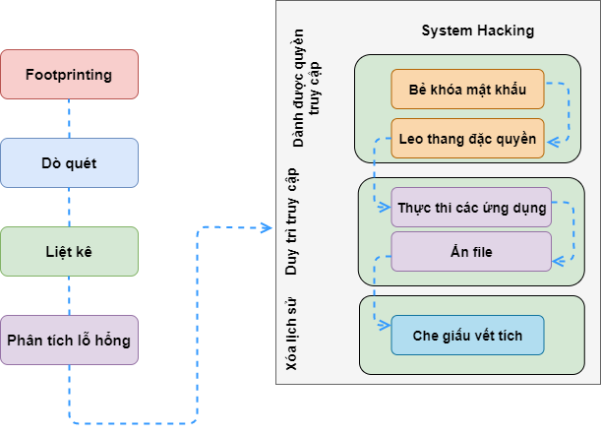
Kỹ thuật CEH Hacking
Notes:
Kẻ tấn công nỗ lực tấn công vào hệ thống bằng cách sử dụng thông tin thu thập được trong quá trình lấy mẫu dấu vết, dò quét, liệt kê và phân tích lỗ hổng bảo mật.
Footprinting: là quá trình tích lũy dữ liệu liên quan đến một môi trường cụ thể.Trong giai đoạn này, kẻ tấn công tạo ra hồ sơ của mục tiêu, lấy thông tin như dải địa chỉ IP, không gian và người sử dụng.
Dò quét: là một thủ tục để xác định các máy chủ đang hoạt động, các cổng đang mở và các dịch vụ không cần thiết được kích hoạt trên máy chủ cụ thể. Kẻ tấn công sử dụng các kiểu dò quét khác nhau như quét cổng, quét mạng và quét lỗ hổng của mạng hoặc hệ thống, giúp xác định các lỗ hổng có thể xảy ra.
Liệt kê: Liệt kê là một phương pháp xâm nhập, qua đó những kẻ tấn công thu thập thông tin như danh sách người dùng mạng, bảng định tuyến, lỗi bảo mật và dữ liệu của giao thức quản lý mạng đơn giản (SNMP).
Phân tích lỗ hổng: Phân tích lỗ hổng là kiểm tra khả năng của một hệ thống hoặc ứng dụng, bao gồm các thủ tục và kiểm soát bảo mật hiện tại, chống lại sự tấn công. Nó phát hiện và phân loại lỗ hổng bảo mật trong hệ thống máy tính, mạng và các kênh truyền thông.
Để tấn công vào một hệ thống, những kẻ tấn công phải tuân theo một phương pháp nhất định. Có 3 bước trong phương pháp hack CEH:
Dành quyền truy cập
Duy trì truy cập
Xoá lịch sử

Slide 5
Mục tiêu của System hacking
Các giai đoạn
Kết quả
Kỹ thuật
Dành quyền truy cập
Vượt qua cá kiểm soát để có quyền truy cập vào hệ thống
Bẻ khóa mật khẩu, kỹ nghệ xã hội
Leo thang đặc quyền
Để có được quyền của một người dùng khác hoặc quản trị viên
Khai thác lỗ hổng hệ thống
Thực thi các ứng dụng
Để tạo ra và duy trì quyền truy cập từ xa
Trojans, spywares, backdoors, keyloggers
Ẩn file
Che giấu các tệp độc hại mà chúng cài đặt trên hệ thống và các hoạt động của chúng
Rootkit, steganography
Che giấu vết tích
Che giấu chứng cứ
Xoá lịch sử
Notes:
Mỗi kẻ tấn công đều có một mục tiêu nhất định khi xâm nhập vào hệ thống. Sau đây là các mục tiêu của kẻ tấn công:
Dành quyền truy cập vào hệ thống bằng cách sử dụng kĩ thuật bẻ khoá mật khẩu hoặc kĩ nghệ xã hội
Leo thang đặc quyền: để có được quyền truy cập vào hệ thống như 1 người dùng thực thụ hoặc quản trị viên bằng cách khai thác lỗ hổng của hệ thống
Thực thi các ứng dụng: để tạo ra và duy trì quyền truy cập từ xa
Ẩn file: Che giấu các tệp độc hại mà chúng cài đặt trên hệ thống và các hoạt động của chúng
Che dấu các dấu vết: Để không bị phát hiện, điều mà những kẻ tấn công cần phải làm là xóa tất cả các bằng chứng về sự xâm phạm khỏi hệ thống.

Slide 6
1
Phương thức CEH Hacking
2
Bẻ khóa mật khẩu
3
Leo thang đặc quyền
4
Thực thi các ứng dụng
5
Ẩn file
6
Xóa dấu vết
7
Kiểm thử thâm nhập

Slide 7


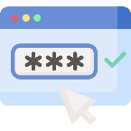
Bẻ khóa mật khẩu
Kỹ thuật bẻ khóa mật khẩu được sử dụng để khôi phục mật khẩu từ hệ thống máy tính
Kẻ tấn công sử dụng kỹ thuật bẻ khóa mật khẩu để chiếm quyền truy nhập trái phép
vào hệ thống dễ bị tổn thương
Hầu hết các kỹ thuật bẻ khóa mật khẩu đều thành công bởi vì mật khẩu quá yêu hoặc
mật khẩu quá dễ đoán

Slide 8
Các loại tấn công mật khẩu
Tấn công phi điện tử
Kẻ tấn công không cần sở hữu hiểu biết về kỹ thuật để bẻ khóa mật khẩu, vì thế kỹ thuật này được gọi là “tấn công phi điện tử”
1. Nhìn trộm 2. Kỹ nghệ xã hội 3. Tìm kiếm thùng rác
Tấn công trực tuyến chủ động
Kẻ tấn công thực hiện tấn công bẻ khóa mật khẩu bằng cách kết nối trực tiếp với máy nạn nhân
1.Tấn công từ điển, Brute Force 2. Hash Injection, Phishing
3. LLMNR/NBT-NS Poisoning 4.Trojan/Spyware/Keyloggers
5. Đoán mật khẩu
Tấn công trực tuyến bị động
Kẻ tấn công thực hiện bẻ khóa mật khẩu mà không cần kết nối với bên ủy quyền
Wire sniffing 2. Man-in-the-Middle Attack
3. Tìm kiếm thùng rác
Tấn công ngoại tuyến
Kẻ tấn công sao chép tệp tin mật khẩu của mục tiêu và sau đó cố gắng bẻ khóa mật khẩu hệ thống của họ ở một địa điểm khác
1. Tấn công Rainbow Table (Tiền tính toán Hash) 2. Tấn công mạng phân tán

Slide 9



Tấn công phi điện tử
Kỹ nghệ xã hội
Thuyết phục người khác khiến họ tiết lộ mật khẩu
Trộm
Nhìn vào bàn phím hoặc màn hình của người dùng trong lúc họ đăng nhập
Tìm kiếm thùng rác
Tìm kiếm thông tin nhạy cảm trong thùng rác, thùng đựng tài liệu in bỏ, và bàn làm việc để tìm kiếm giấy ghi nhớ

Slide 10


Tấn công trực tuyến chủ động
Tấn công từ điển
Tấn công Brute Force
Tấn công dựa trên luật
Một file từ điển được tải vào ứng dụng bẻ khóa mật khẩu để tấn công tài khoản người dùng
Một chương trình cố gắng kết hợp nhiều lần các kí tự cho đến khi bẻ khóa được mật khẩu
Loại tấn công được sử dụng kẻ tấn công có được một vài thông tin về mật khẩu

Slide 11


Tấn công trực tuyến trực tiếp: Đoán mật khẩu
Kẻ tấn công tạo một danh sách các mật khẩu có thể từ thông tin thu thập được thông qua kỹ nghệ xã hội hoặc bất kỳ cách nào và cố gắng thử những mật khẩu đó một cách thủ công trên máy nạn nhân để bẻ khóa mật khẩu
Tần suất của tấn công ít
Tỷ lệ thất bại cao
1
2
3
4
Tìm một người dùng hợp lệ
Tạo một danh sách các mật khẩu có thể đúng
Sắp xếp khả năng từ cao xuống thấp
Thử từng mật khẩu cho đến khi nhập được mật khẩu đúng

Slide 12
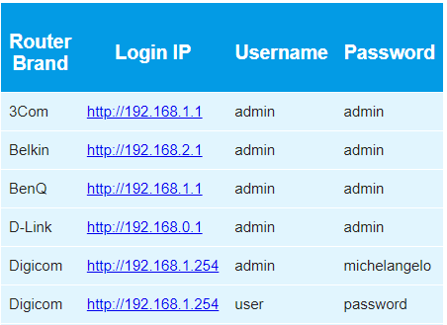
Mật khẩu mặc định
Một mật khẩu mặc định là một mật khẩu được đặt bởi nhà sản xuất cho một thiết bị mới (switches, hubs, routers) để bảo vệ chúng
Kẻ tấn công sử dụng mật khẩu mặc định xuất hiện trong danh sách hoặc từ điển để tiến hành tấn công đoán mật khẩu
Các công cụ online để tìm kiếm mật khẩu mặc định
https://www.fortypoundhead.com
https://cirt.net
http://www.defaultpassword.us
http://www.routerpassword.com
http://www.defaultpassword.com
https://default-password.info

Slide 13



Tấn công trực tuyến chủ động:Trojan/Spyware/Keylogger
Kẻ tấn công cài đặt Trojan/Spyware/Keylogger trên thiết bị của nạn nhân để thu thập tài khoản và mật khẩu của người dùng.
Trojan/Spyware/Keylogger chạy ngầm và gửi thông tin định danh người dùng cho kẻ tấn công
Kẻ tấn công lây nhiễm Trojan/Spyware/Keylogger vào máy tính của nạn nhân
Nạn nhân đăng nhập vào domain server với định danh của họ
1
2
3
Mã độc gửi thông tin định danh cho hacker
Kẻ tấn công
Nạn nhân
Domain Server
4
Kẻ tấn công thu được quyền truy nhập đến domain server

Slide 14




Ví dụ về tấn công trực tuyến chủ động sử dụng USB
Cắm USB vào máy tính nạn nhân
Trích xuất mật khẩu
Kẻ tấn công
Người dùng
Mật khẩu
6
PassView được chạy ngầm và mật khẩu được lưu ở file .txt trong USB
Khi cắm USB vào máy tính, cửa sổ autorun sẽ hiện lên (Nếu được kích hoạt)
5
1
Tải xuống PassView, một công cụ hack mật khẩu
Nội dung trong file launch.bat
start pspv.exe/stext pspv.txt
4
2
Sao chép file đã tải xuống vào USB
3
Tạo tệp autorun.inf trong USB
[autorun] en=launch.bat

Slide 15



Tấn công trực tuyến chủ động: Tấn công Hash Injection
Tấn công hash injection cho phép kẻ tấn công tiêm một mã hash đã bị xâm phạm vào một phiên cục bộ và sử dụng mã hash để xác thực tài nguyên mạng
Kẻ tấn công tìm và trích xuất log chứa hash tài khoản domain admin
Kẻ tấn công sử dụng mã hash đã trích xuất được để đăng nhập vào domain controller
Mã hash thông tin đăng nhập được lưu trong file SAM
Xâm phạm máy chủ sử dụng một lỗ hổng cục bộ/điều khiển từ xa
1
Người dùng đăng nhập
2
3
Server người dùng
Trích xuất log hash tài khoản domain admin
4
Tiêm một mã hash bị xâm phạm vào một phiên cục bộ
Máy tính người dùng
Kẻ tấn công

Slide 16
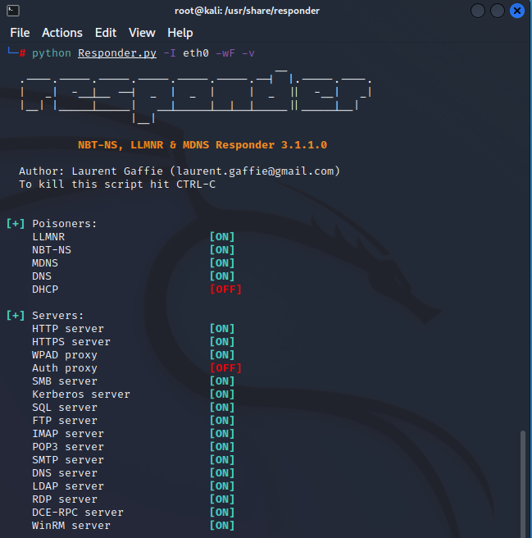




Tấn công trực tuyến chủ động: Đầu đọc LLMNR/NBT-NS
LLMNR và NBT-NS là hai thành phần chính của hệ điều hành Windows được sử dụng để thực hiện phân giải tên của các host trong cùng một hệ thống mạng
Kẻ tấn công bẻ khóa mã băm NTLMv2 thu được từ quá trình xác thực của nạn nhân
Thông tin định danh đã được trích xuất được dùng để đăng nhập vào máy host trong mạng
Công cụ đầu độc LMNR/NBT-NS: Responder
Người dùng phát một broadcast LMNR/NBT-NS để tìm nếu bất kì ai biết \\DtaServer
Người dùng gửi hostname không chính xác - \\DtaServer
1
2
3
\\DtaServer-NOT FOUND
Kẻ tấn công phẩn hồi rằng hắn biết \\DtaServer, chấp nhận mã hash NTLMv2 và sau đó gửi thông báo ERROR MSG
Metasploit (http://www.metasploit.com
NBNSpoof (https://github.com)
Inveigh (https://github.com)
Công cụ đầu độc LMNR/NBT-NS
4

Slide 17




Tấn công trực tuyến bị động: Wire Sniffing
Kẻ tấn công chạy công cụ packet sniffer trong mạng nội bộ (LAN) để truy cập và ghi lại lưu lượng mạng
Dữ liệu thu thập được có thể chứa thông tin nhạy cảm như là mật khẩu (FTP, rlogin session, etc) và email
Thông tin đăng nhập được sử dụng để thu được quyền truy nhập trái phép đến hệ thống mục tiêu
Những công cụ sẵn có
Wire Sniffing
Tính toán phức tạp
Khó thực hiện
Nạn nhân
Kẻ tấn công
Nạn nhân

Slide 18



Tấn công trực tuyến bị động: Man-in-the-Middle và tấn công phát lại
Kết nối gốc
Nghe lén
MITM/Phát lại
Nạn nhân
Web Server
Lưu lượng
Kẻ tấn công
Trong tấn công MITM, kẻ tấn có được khả năng truy cập đến kênh liên lạc giữa nạn nhân và server để trích xuất thông tin
Trong tấn công phát lại, gói tin và tokens xác thực được thu lại sử dụng trình nghe lén. Sau khi thông tin liên quan được trích xuất, tokens được đặt trở lại mạng để lấy quyền truy cập
Tóm lược
Tương đối khó thực hiện
Cần có sự tin tưởng từ hai phía
Có thể không thành công do phát hiện lưu lượng truy cập trái phép

Slide 19



Tấn công ngoại tuyến: Tấn công Rainbow Table
Rainbow Table
So sánh mã Hash
Dễ dàng khôi phục
Rainbow table là một bảng tính toán trước của danh sách các từ như file từ điển hay danh sách brute force và giá trị của chúng
Chặn bắt mã hash của mật khẩu và so sánh chúng với bảng mã hash tính toán trước, nếu có một kết quả trùng khớp thì mật khẩu sẽ bị bẻ khóa
Dễ dàng khôi phục mật khẩu bằng cách so sánh mật khẩu hash với bảng tính toán trước
Mã hash tính toán trước
asdfxgt
912ec803b2ce49e4a541068d495ab57
13astd
9da861ca710dd37a637fee71047990ad
3agxtgt
af2c9cdd787c8a354109cad6b929333e
s2asgx
a1ca710dd37a637fee71047990aedcba

Slide 20
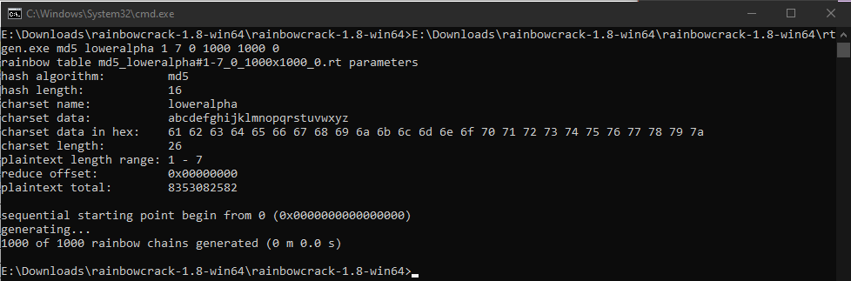
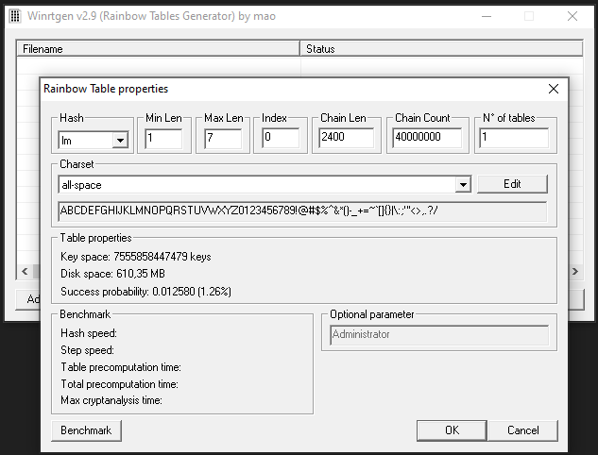
Công cụ tạo bảng Rainbow: rtgen và Winrtgen
rtgen
Winrtgen
Chương trình rtgen cần một vài tham số để tạo ra bảng Rainbow, cú pháp câu lệnh như sau:
Cú pháp: rtgen hash_algorithm charset plaintext_len_min plaintext_len_max table_index chain_len chain_num part_index
Winrtgen là một công cụ tạo bảng Rainbow có giao diện người dùng hỗ trợ LM, FastLM, NTLM, LMCHALL, HalflMCHALL, NTLMCHALL, MSCACHE, MD2, MD4, MD5, SHA1, RIPEMD160, MySQLSHA1, CiscoPIX, ORACLE, SHA-2 (256), SHA-2 (384), và SHA-2 (512)
http://project-rainbowcrack.com/
oxid.it

Slide 21




Tấn công ngoại tuyến: Tấn công mạng phân tán
Kỹ thuật tấn công mạng phân tán (DNA) được sử dùng để khôi phục mật khẩu từ mã hash hoặc file mật khẩu được bảo vệ sử dụng sức mạnh nhàn rỗi của các máy tính thông qua internet để bẻ khóa mật khẩu
DNA Manager được cài đặt tại vị trí trung tâm, nơi mà máy DNA trạm có thể kết nối thông qua internet
DNA Manager kết nối cuộc tấn công và chia nhỏ từ khóa tìm kiếm đến các máy trạm phân tán trên mạng internet
Máy trạm DNA chỉ chạy nền trong lúc chúng không được sử dụng
Chương trình kết kết hợp khả năng của tất cả các máy trạm được kết nối trong mạng để bẻ khóa mật khẩu

Slide 22

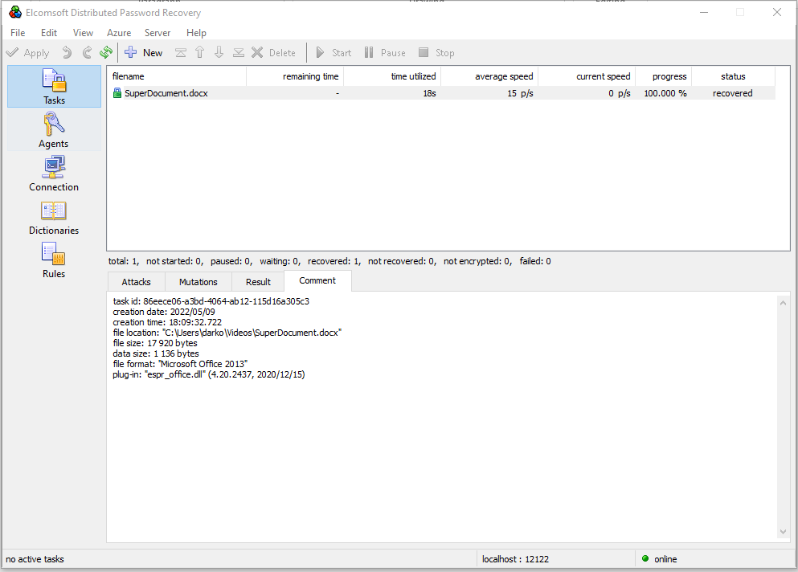




Công cụ khôi phục mật khẩu
Công cụ khôi phục mật khẩu phân tán Elcomsoft
Công cụ khôi phục mật khẩu Elcomsoft có thể bẻ khóa mật khẩu phức tạp, khôi phục key mã khóa phức tạp, và bẻ khóa tài liệu trong môi trường của ứng dụng
Passware Kit Forensic
https://www.passwere.com
WINDOW PASSWORD RECOVERY TOOL ULTIMATE
https://www.tenorshare.com
Stellar Phoenix Password Recovery
https://www.stellarinfo.com
Window Password Recovery Tool
https://windowpasswordrecovery.com
PCUnlocker
https://www.top-password.com
https://www.elcomsoft.com/

Slide 23
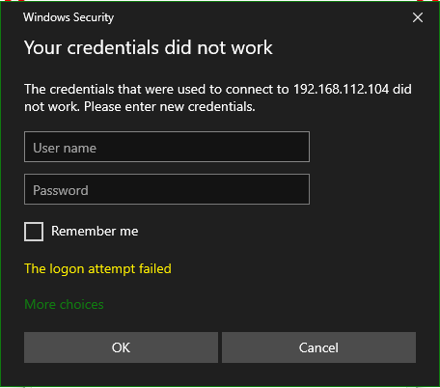

Cơ chế xác thực của Microsoft
Security Account Manager (SAM) Database
Window lưu trữ mật khẩu người dùng tại cơ sở dữ liệu SAM, hoặc cơ sở dữ liệu Active Directory trên domain. Mật khẩu không bao giờ lưu ở dạng rõ, mật khẩu được băm và lưu ở trên cơ sở dữ liệu SAM
Cơ chế xác thực NTLM
Phương thức xác thực NTLM gồm hai loại là: Phương thức xác thực NTLM và phương thức xác thực LM
Cơ chế xác thực Kerberos
Microsoft đã cập nhật phương thức xác thực mặc định sang Kerberos. Kerberos cung cấp phương thức xác thực mạnh mẽ hơn cho ứng dụng client/server hơn NTLM

Slide 24


Cách mã băm mật khẩu được lưu trong Window SAM
Mật khẩu băm dùng LM/NTLM
Shiela/test
Shiela:1005:NO PASSWORD***********
****:0CB6948805F2A8280797B89537:::
File SAM đặt tại
C:\windows\system32\config\SAM
Administrator:500:NO PASSWORD*****************:0CB6948805F2A8280797B895375:::
Guest:501:NO PASSWORD**********************:NO PASSWORD*******************:::
Admin:1001:NO PASSWORD********************:9da861ca710dd37a637fee71047990a:::
Martin:1002:NO PASSWORD********************:af2c9cdd787c8a354109cad6b9233:::
Juggyboy:1003:NO PASSWORD*******************:abcc9cdd787c8a354109cad6b9293:::
Shiela:1004:NO PASSWORD********************:bfe2c9cdd787c8a354109cad6b9293:::
Username
UserID
LM Hash
NTLM Hash

Slide 25


Quá trình xác thực NTLM
Cient computer
Window domain Controller
Shiela
********
Người dùng nhập mật khẩu để đăng nhập vào window
1
Domain controller đã lưu bản sao mã hash mật khẩu của người dùng
Shiela:1004:NO PASSWORD
**********:bfe2c9cdd787c8a354109cad6b9293:::
Thuật toán Hash
Windows dùng password được băm bằng thuật toán
Sheila:1004:NO PASSWORD
**********:bfe2c9cdd787c8a354109cad6b9293:::
2
DC so sánh phản hồi của máy tính với phản hồi mà nó từ tạo với hash của nó
Nếu khớp, quá trình đăng nhập thành công
Máy tính gửi yêu cầu đăng nhập đến DC
3
Aa r8 ppq kgj89 pqr
DC gửi logon challenge
4
5
6
Aa r8 ppq kgj89 pqr
Máy tính gửi phản hồi challenge

Slide 26



Quá trình xác thực Kerberos
Client gửi yêu cầu xác thực đến server
Authentication Server (AS)
Phản hồi xác thực từ server với yêu cầu của client
Yêu cầu cấp vé từ TGS
Ticket Granting Server (TGS)
Database
Client
Phản hồi của TGS với yêu cầu của client
Yêu cầu đến ứng dụng server để truy cập dịch vụ
Phản hồi để xác nhận chính xác là server mà client đang chờ
Application Server

Slide 27
Password Salting
Password salting (Mật khẩu muối) là kỹ thuật mà chuỗi ngẫu nhiên được thêm vào mật khẩu trước khi tính giá trị hash
Lợi ích: Salting (Muối) khiến việc khôi phục mật khẩu trở nên khó khăn hơn với tấn công bảng tính hash trước
Alice:root:b4ef21:abcc9cdd787c8a354109cad6b9293
Bob:root:a9c4fa:ddec9cdd787c8a354109cad6b9bce
Cecil:root:209be1: bcec9cdd787c8a354109cad6b92ff
Cùng một mật khẩu nhưng khác mã băm bời bì khác muối
Note:Mã hash mật khẩu Windows không phải muối

Slide 28
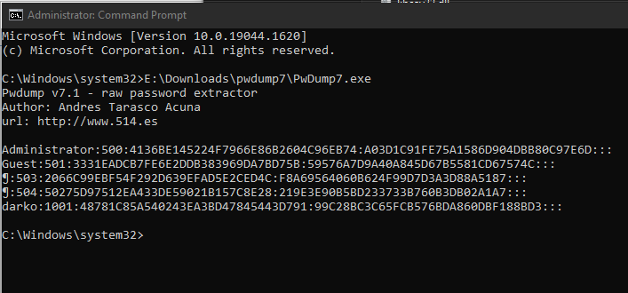
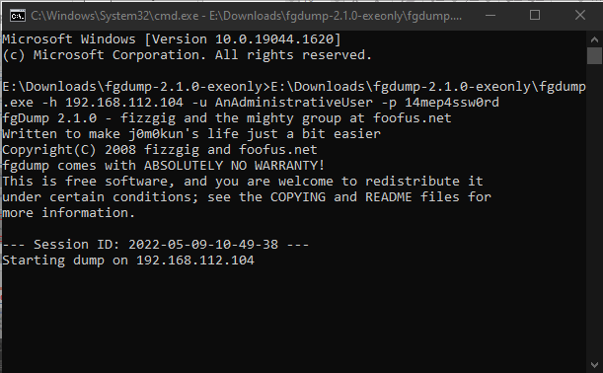
Công cụ trích xuất mật khẩu Hash
Pwdump7
Pwdump7 trích xuất mật khẩu băm LM và NTLM của tài khoản local từ cơ sở dữ liệu Security Account Manager (SAM)
fgdump
fgdump hoạt động giống với pwdump nhưng cũng trích xuất cache thông tin đăng nhập và cho phép thực thi điều khiển từ xa qua mạng
fgdump.exe –h 192.168.0.10 –u AnAdministratorUser –p 14mep4ssw0rd
Dump máy từ xa (192.168.0.10) sử dụng một tài khoản cụ thể
https://www.tarasco.org/
http://foofus.net/

Slide 29
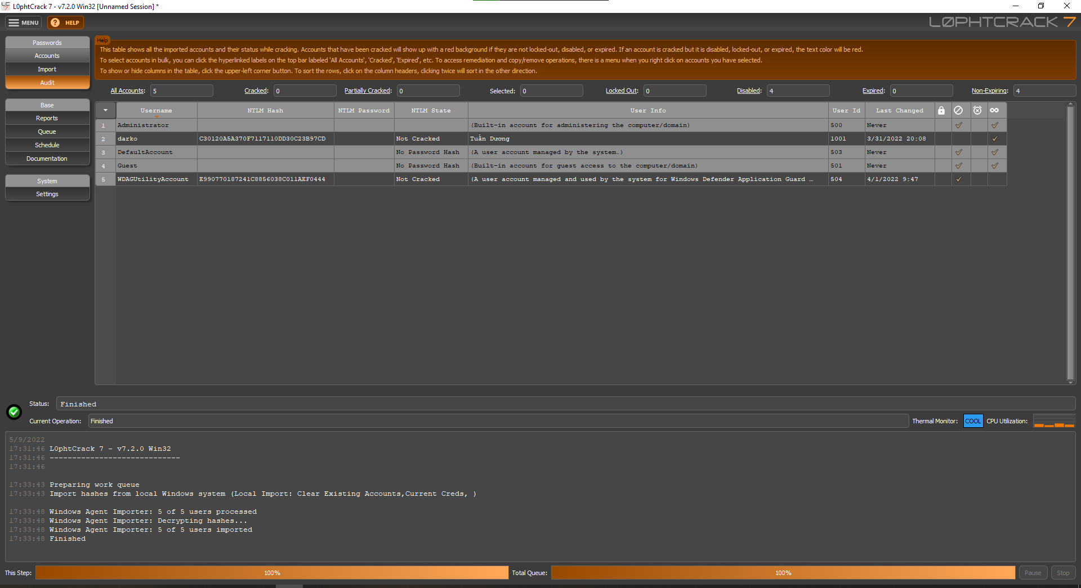
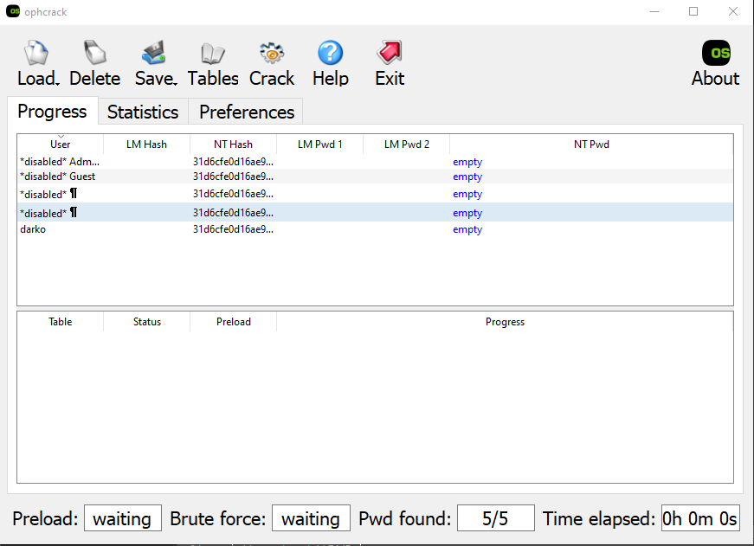
Công cụ bẻ khóa mật khẩu: L0phtCrack và ophcrack
L0phtCrack
LophtCrack là một gói ứng dụng kiểm toán và khôi phục mật khẩu với tính năng như lên lịch, trích xuất hash từ Windows 64bit, và giáp sát mạng máy tính
opcrack
Ophcrack là công cụ bẻ khóa mật khẩu window dựa trên rainbow tables. Phần mềm có giao diện người dùng và có thể chạy được trên nhiều nền tảng
https://l0phtcrack.gitlab.io/
https://ophcrack.sourceforge.io/

Slide 30
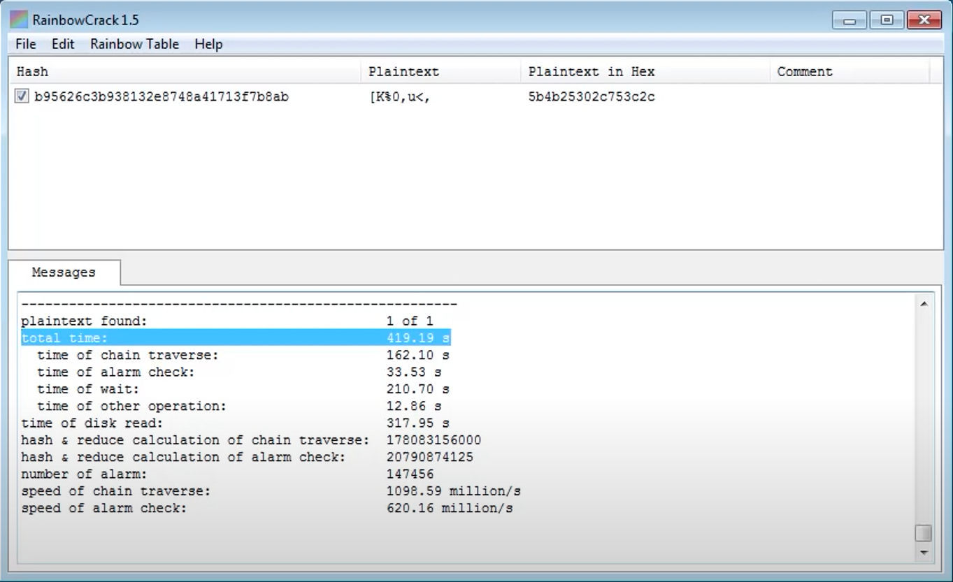
Công cụ bẻ khóa mật khẩu
RainbowCrack
RaibowCrack bẻ khóa hashs với rainbow tables. Nó sử dụng thuật toán time-memory tradeoff để bẻ khóa hash
Cain & Abel
https://www.oxid.it
Windows Password Recovery Tool
https://www.windowpasswordrecovery.com
Windows Password Key
https://www.lostwindowpassword.com
hashcat
https://hashcat.net
Passware Kit Forensic
https://www.passware.com
http://project-rainbowcrack.com/

Slide 31
Cách chống lại tấn công bẻ khóa mật khẩu
1
Kích hoạt kiểm toán bảo mật thông tin để giám sát và theo dấu tấn công mật khẩu
2
Không sử dụng cùng một mật khẩu khi thay đổi mật khẩu
3
Không chia sẻ mật khẩu
4
Không sử dụng mật khẩu có thể được tìm thấy trong từ điển
5
Không sử dụng phương thức không mã hóa hoặc mã hóa yếu
6
Cài đặt chính sách đổi mật khẩu trong vòng 30 ngày
7
Không lưu mật khẩu ở nơi không an toàn
8
Không sử dụng mật khẩu mặc định của hệ thống

Slide 32
Cách chống lại tấn công bẻ khóa mật khẩu
9
Khiến mật khẩu khó đoán bằng việc sử dụng độ dài tối thiểu 8-12 ký tự, chứa chữ cái, chữ hoa, số và ký tự đặc biệt
10
Chắc chắn ứng dụng không lưu mật khẩu trong bộ nhớ hoặc ổ cứng ở dạng rõ
11
Sử dụng satl ngẫu nhiên như là thành phần phụ với mật khẩu trước khi mã hóa
12
Kích hoạt SYSKEY cùng với mật khẩu mạnh để bảo vệ cơ sở dữ liệu SAM
13
Không sử dụng mật khẩu như ngày sinh, tên vợ chồng, con cái, thú cưng,…
14
Giám sát log của server để phát hiện tấn công brute force
15
Khóa tài khoản người dùng khi nghi ngờ tấn công đoán mật khẩu

Slide 33
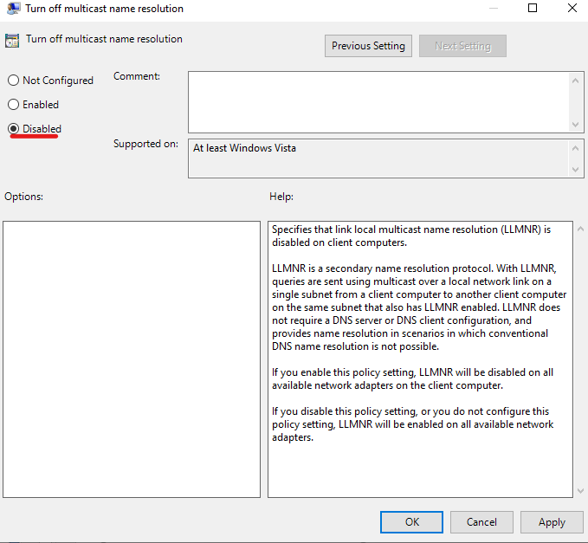
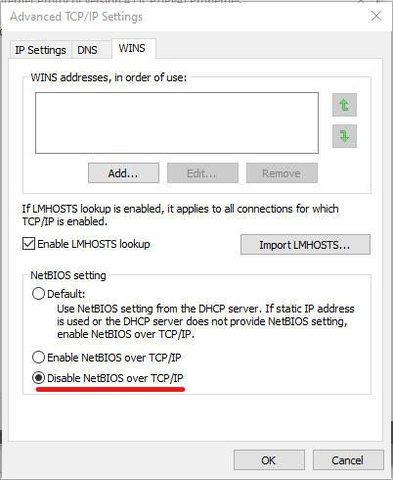
Cách ngăn chặn tấn công đầu đọc LLMNR/NBT-NS
Vô hiệu hóa LMBNR
Mở Local Group Policy Editor và chuyển đến Local Computer Policy -> Computer Configuration ->Administrator Templates -> Network -> DNS Client
Tại DNS Clients, kích đúp Turn off multicastname resolution
Chọn Disable rồi OK
Vô hiệu hóa NBT-NS
Mở Control Panel và chuyển đến Network and Internet -> Network and Sharing Center rồi kích đúp vào Change adapter settings
Chuột phải tại icon network chọn Properties, chọn TCP/IPv4 và chọn Properties
Phía dưới mục General chọn Advanced -> WINS
Tại NetBIOS options, tích vào Disable NetBIOS over TCP/IP và chọn OK

Slide 34
1
Phương thức CEH Hacking
2
Bẻ khóa mật khẩu
3
Leo thang đặc quyền
4
Thực thi các ứng dụng
5
Ẩn file
6
Xóa dấu vết
7
Kiểm thử thâm nhập

Slide 35
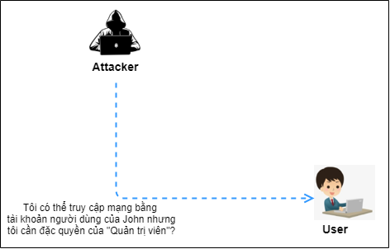
Leo thang đặc quyền
Kẻ tấn công có thể giành quyền truy cập vào mạng bằng tài khoản người dung không phải là quản trị viên và sau đó sẽ giành được quyền quản trị viên
Kẻ tấn công thực hiện cuộc tấn công leo thang đặc quyền bằng cách lợi dụng các lỗi thiết kế, lỗi lập trình, lỗi và sơ suất khi cấu hình trong ứng dụng phần mềm và hệ điều hành để giành quyền truy cập quản trị vào mạng và các ứng dụng liên quan của nó.
Các đặc quyền này cho phép kẻ tấn công xem các thông tin quan trọng/nhạy cảm, xóa tệp hoặc cài đặt các chương trình độc hại như vi-rút, Trojans, worms, v.v.
Các dạng leo thang đặc quyền
2. Leo thang đặc quyền theo chiều ngang
Đề cập đến việc có được cùng một mức đặc quyền đã được cấp nhưng giả sử nhận dạng của một người dùng khác có các đặc quyền tương tự
1. Leo thang đặc quyền theo chiều dọc
Đề cập đến việc đạt được các đặc quyền cao hơn hiện có
Notes:
- Tấn công leo thang đặc quyền theo chiều dọc: Trong leo theo đặc quyền theo chiều dọc, người dùng trái phép cố gắng truy cập vào các tài nguyên, chức năng và các đặc quyền khác thuộc về người dùng có quyền truy cập hợp pháp.
- Tấn công leo thang đặc quyền theo chiều ngang: Trong leo thang đặc quyền theo chiều ngang, người dùng trái phép cố gắng giành quyền truy cập vào tài nguyên, và chức năng của người dùng có đặc quyền cao hơn ví dụ như ứng dụng hoặc quản trị website.

Slide 36
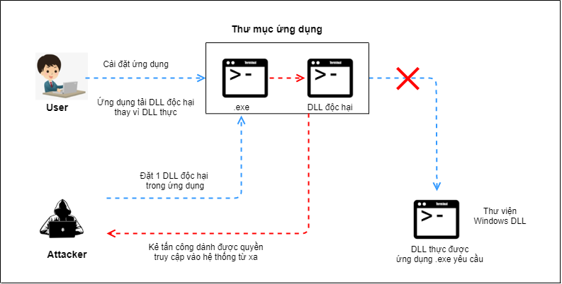
Leo thang đặc quyền sử dụng DLL Hijacking
Hầu hết ứng dụng Windows không sử dụng đường dẫn đủ điều kiện khi tải thư viện DLL bên ngoài thay vào đó chúng tìm kiếm thư mục mà chúng đã được tải trước tiên
Nếu những kẻ tấn công có thể đặt một DLL độc hại trong thư mục ứng dụng, nó sẽ được thực thi thay cho DLL thực
36

Slide 37
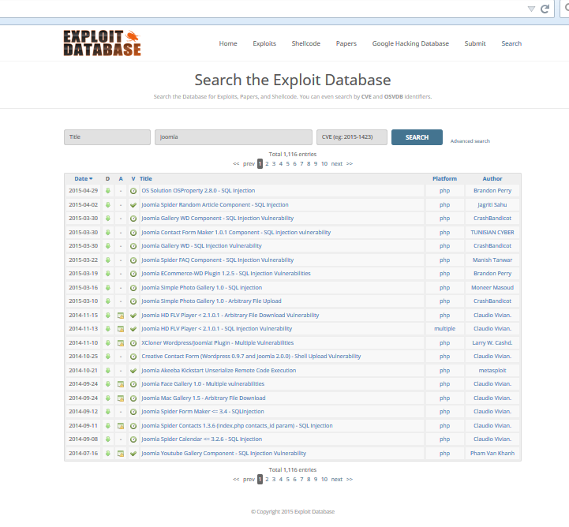
Leo thang đặc quyền bằng cách khai thác lỗ hổng
Những kẻ tấn công khai thác các lỗ hổng phần mềm bằng cách lợi dụng các lỗ hổng lập trình trong một chương trình, dịch vụ hoặc trong phần mềm hoặc nhân hệ điều hành để thực thi mã độc.
Việc khai thác các lỗ hổng phần mềm cho phép kẻ tấn công thực hiện một lệnh hoặc lệnh nhị phân trên máy mục tiêu để đạt được các đặc quyền cao hơn so với các cơ chế bảo mật hiện có hoặc bỏ qua.
Những kẻ tấn công sử dụng các khai thác này để có thể truy cập tài khoản người dùng đặc quyền và thông tin đăng nhập
Những kẻ tấn công tìm kiếm cách khai thác dựa trên hệ điều hành và ứng dụng phần mềm trên các trang web khai thác như SecurityFocus (http://www.securityfocus.com), Exploit Database (https://www.exploit-db.com), v.v.
37

Slide 38
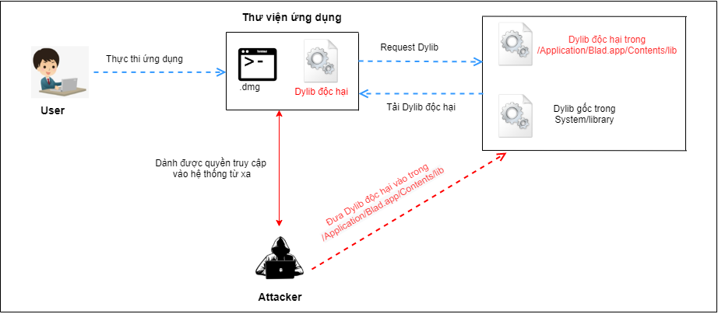
Leo thang đặc quyền sử dụng Dylib Hajacking
Trong OS X, các ứng dụng trong khi tải dylib bên ngoài (thư viện động), trình tải sẽ tìm kiếm dylib trong nhiều thư mục.
Nếu những kẻ tấn công có thể đưa một dylib độc hại vào một trong các thư mục chính, nó sẽ được thực thi ở vị trí của dylib ban đầu.
38
38

Slide 39
Leo thang đặc quyền sử dụng lỗ hổng Spectre và Meltdown
Spectre và Meltdown là những lỗ hổng được tìm thấy trong thiết kế của các chip vi xử lý của AMD, ARM và Intel.
Các phương pháp tối ưu hóa hiệu suất và CPU trong bộ vi xử lý như dự đoán rẽ nhánh, thực thi không theo thứ tự, bộ nhớ đệm và thực thi suy đoán dẫn đến các lỗ hổng này.
Những kẻ tấn công khai thác các lỗ hổng này để truy cập trái phép và đánh cắp thông tin quan trọng của hệ thống như thông tin xác thực, khóa bí mật, v.v. lưu trữ trong bộ nhớ của ứng dụng để nâng cấp đặc quyền.
Lỗ hổng Spectre
Những kẻ tấn công có thể lợi dụng lỗ hổng này để đọc các vị trí bộ nhớ liền kề của một quy trình và truy cập vào các thông tin mà chúng không được phép.
Sử dụng lỗ hổng này, kẻ tấn công thậm chí có thể đọc bộ nhớ chính hoặc thực hiện một cuộc tấn công dựa trên web bằng JavaScript.
Lỗ hổng Meltdown
Những kẻ tấn công có thể lợi dụng lỗ hổng này để nâng cao đặc quyền bằng cách buộc một quá trình không có đặc quyền phải đọc các vị trí bộ nhớ liền kề khác như bộ nhớ hạt nhân và bộ nhớ vật lý.
Điều này dẫn đến việc tiết lộ thông tin hệ thống quan trọng như thông tin xác thực, khóa bí mật, v.v.
39
Notes:
Lỗ hổng Spectre được tìm thấy trong nhiều bộ vi xử lý hiện đại như bộ vi xử lý Apple, AMD, ARM, Intel, Samsung và Qualcomm. Lỗ hổng này dẫn đến việc lừa bộ xử lý khai thác việc thực thi đầu để đọc dữ liệu bị hạn chế. Các bộ xử lý hiện đại áp dụng quá trình thực thi suy đoán để dự đoán để hoàn thành việc thực thi nhanh hơn.
Lỗ hổng Meltdown được tìm thấy trong tất cả các bộ xử lý intel và bộ xử lý ARM do Apple triển khai. Lỗ hổng này dẫn đến việc đánh lừa quá trình truy cập bộ nhớ ngoài giới hạn bằng cách khai thác các cơ chế tối ưu hóa CPU như thực thi suy đoán.

Slide 40
Các kĩ thuật leo thang đặc quyền khác
Access Token Manipulation | Hệ điều hành Windows sử dụng access token để xác định tình trạng bảo mật của một quy trình hoặc chuỗi. Để tránh bị phát hiện những kẻ tấn công lấy access token của người dùng khác hoặc tạo access token giả mạo để nâng cao đặc quyền và thực hiện các hoạt động độc hại.
Ứng dụng Shimming | Ứng dụng Shimming được sử dụng để tăng khả năng tương thích giữa các phiên bản hệ điều hành Windows cũ và mới. Những phần mềm như RedirectEXE, injectDLL và GetProcAddress có thể được những kẻ tấn công sử dụng để nâng cao đặc quyền, cài đặt các cửa sau, vô hiệu hóa trình bảo vệ Windows, v.v.
Điểm yếu của hệ thống tệp | Nếu quyền truy cập vào hệ thống tệp đối với tệp nhị phân không được đặt đúng cách, kẻ tấn công có thể thay thế tệp nhị phân đích bằng tệp độc hại. Nếu quá trình đang thực thi tệp nhị phân này có quyền cấp cao hơn thì tệp nhị phân độc hại cũng thực thi theo quyền cấp cao hơn.
Chặn đường dẫn | Các ứng dụng bao gồm nhiều điểm yếu và cấu hình sai như đường dẫn không được trích dẫn, cấu hình sai biến môi trường đường dẫn và chiếm quyền điều khiển tìm kiếm dẫn đến chặn đường dẫn. Đánh chặn đường dẫn giúp kẻ tấn công duy trì truy cập trên hệ thống và nâng cao đặc quyền.
Bộ lập lịch | Windows Task Scheduler cùng với các tiện ích như 'at' và 'schtasks' có thể được sử dụng để lập lịch các chương trình để có thể thực thi vào một ngày và giờ cụ thể. Kẻ tấn công có thể sử dụng kỹ thuật này để thực thi các chương trình độc hại khi khởi động hệ thống, duy trì truy cập, thực hiện từ xa, nâng cấp đặc quyền, v.v.

Slide 41
Các kĩ thuật leo thang đặc quyền khác (tiếp)
Khởi chạy Daemon | Launchd được sử dụng khi khởi động MacOS và OSX để hoàn thành quá trình khởi động hệ thống bằng cách tải các tham số cho mỗi daemon cấp hệ thống khởi chạy theo yêu cầu. Daemon có các plists được liên kết với các tệp thực thi chạy khi khởi động. Kẻ tấn công có thể thay đổi tệp thực thi của trình khởi chạy để duy trì truy cập hoặc để nâng cao đặc quyền.
Plist modification | Plist files trong MacOS và OS X mô tả thời điểm các chương trình sẽ thực thi, đường dẫn tệp thực thi, các tham số chương trình, quyền hệ điều hành bắt buộc, v.v. Những kẻ tấn công thay đổi tệp plist để thực thi mã độc hại thay cho người dùng hợp pháp để nâng cao đặc quyền.
Setuid và Setgid | Trong Linux và MacOS, nếu một ứng dụng sử dụng setuid hoặc setgid thì ứng dụng đó sẽ thực thi với các đặc quyền của người dùng hoặc nhóm sở hữu. Kẻ tấn công có thể khai thác các ứng dụng với cờ setuid hoặc setgid để thực thi mã độc hại với các đặc quyền nâng cao.
Web Shell | Web shell là một tập lệnh trên web cho phép truy cập vào một máy chủ web. Những kẻ tấn công tạo ra 1 Web Shell để đưa tập lệnh độc hại lên máy chủ web nhằm duy trì quyền truy cập liên tục và nâng cao đặc quyền.

Slide 42
Các cách chống lại leo thang đặc quyền
1
Hạn chế các quyền đăng nhập
2
Sử dụng kĩ thuật mã hoá người dùng để bảo vệ dữ liệu nhạy cảm
3
Thực thi người dùng và ứng dụng với ít đặc quyền nhất
4
Giảm số lượng mã chạy với đặc quyền cụ thể
5
Thực hiện xác thực và uỷ quyền đa yếu tố
6
Thực hiện gỡ rối bằng cách sử dụng trình kiểm tra giới hạn và chịu tải
7
Thực thi các ứng dụng dưới dạng tài khoản không đặc quyền
8
Kiểm tra kĩ lưỡng các lỗi, lỗi mã hoá và ứng dụng và hệ điều hành

Slide 43
Các cách chống lại leo thang đặc quyền (tiếp)
9
Triển khai phương pháp luận phân tách đặc quyền để hạn chế phạm vi của các lỗi
10
Vá và cập nhật bản vá thường xuyên
11
Thay đổi cài đặt kiểm soát tài khoản người dùng thành “Always Notify"
12
Sử dụng đường dẫn đủ điều kiện trong tất cả các ứng dụng Windows
13
Hạn chế người dùng ghi tệp vào đường dẫn tìm kiếm ứng dụng
14
Đảm bảo tất cả các tệp thực thi được đặt trong các ứng dụng chống ghi
15
Liên tục theo dõi các quyền của hệ thống tệp bằng cách sử dụng các công cụ kiểm tra

Slide 44
Các cách chống lại leo thang đặc quyền (tiếp)
16
Trong hệ điều hành MAC, đặt tệp plist ở chế độ chỉ đọc
17
Giảm đặc quyền của người dùng và nhóm, chỉ để QTV mới có thể thực hiện thay đổi
18
Chặn các tiện ích không mong muốn hoặc phần mềm có thể được sử dụng để giải quyết
các tác vụ
19
Sử dụng các công cụ để xác định và chặn phần mềm độc hại
20
Cập nhật và vá các máy chủ web thường xuyên

Slide 45
1
Phương thức CEH Hacking
2
Bẻ khóa mật khẩu
3
Leo thang đặc quyền
4
Thực thi các ứng dụng
5
Ẩn file
6
Xóa dấu vết
7
Kiểm thử thâm nhập

Slide 46




Thực thi ứng dụng
Những kẻ tấn công thực thi các ứng dụng độc hại trong giai đoạn này. Đây được gọi là "sở hữu" hệ thống
Kẻ tấn công thực hiện các chương trình độc hại từ xa trong máy của nạn nhân để thu thập thông tin dẫn đến việc khai thác hoặc mất quyền riêng tư, truy cập trái phép vào tài nguyên hệ thống, bẻ khóa mật khẩu, chụp ảnh màn hình, cài đặt cửa sau để duy trì truy cập dễ dàng, v.v.
Keyloggers
Spyware
Các chương trình độc hại mà kẻ tấn công thực hiện trên hệ thống mục tiêu
Backdoors
Crackers
Notes:
Khi những kẻ tấn công giành được các đặc quyền cao hơn trên hệ thống mục tiêu bằng cách thử các nỗ lực leo thang đặc quyền khác nhau, chúng có thể cố gắng thực thi một ứng dụng độc hại bằng cách khai thác lỗ hổng để thực thi mã tùy ý. Bằng cách thực thi các ứng dụng độc hại, kẻ tấn công có thể đánh cắp thông tin cá nhân, truy cập trái phép vào tài nguyên hệ thống, bẻ khóa mật khẩu, chụp ảnh màn hình, cài đặt cửa sau để duy trì truy cập dễ dàng, v.v.
Những kẻ tấn công thực thi các ứng dụng độc hại trong giai đoạn này trong một quá trình được gọi là "sở hữu" hệ thống. Khi họ có được đặc quyền quản trị, họ sẽ thực thi các ứng dụng. Những kẻ tấn công thậm chí có thể cố gắng thực hiện điều đó từ xa trên máy của nạn nhân để thu thập thông tin dẫn đến việc khai thác hoặc mất quyền riêng tư, truy cập trái phép vào tài nguyên hệ thống, bẻ khóa mật khẩu, chụp ảnh màn hình, cài đặt cửa sau để duy trì truy cập dễ dàng, v.v.
Những kẻ tấn công chương trình độc hại thực thi trên các hệ thống mục tiêu có thể là:
Backdoor-Program được thiết kế để từ chối hoặc làm gián đoạn hoạt động, thu thập thông tin dẫn đến việc khai thác hoặc mất quyền riêng tư, truy cập trái phép vào tài nguyên hệ thống.
Crackers-Phần mềm hoặc chương trình được thiết kế để bẻ khóa mã hoặc mật khẩu.
Keylogger- Đây có thể là phần cứng hoặc một loại phần mềm. Trong cả hai trường hợp, mục tiêu là ghi lại mỗi lần gõ phím được thực hiện trên bàn phím máy tính.
Spyware (Phần mềm gián điệp) - Phần mềm gián điệp có thể chụp ảnh màn hình và gửi chúng đến một vị trí cụ thể do tin tặc xác định. Với mục đích này, những kẻ tấn công phải duy trì quyền truy cập vào máy tính của nạn nhân. Sau khi lấy được tất cả thông tin cần thiết từ máy tính của nạn nhân, kẻ tấn công cài đặt một số cửa hậu để duy trì khả năng truy cập dễ dàng trong tương lai.

Slide 47
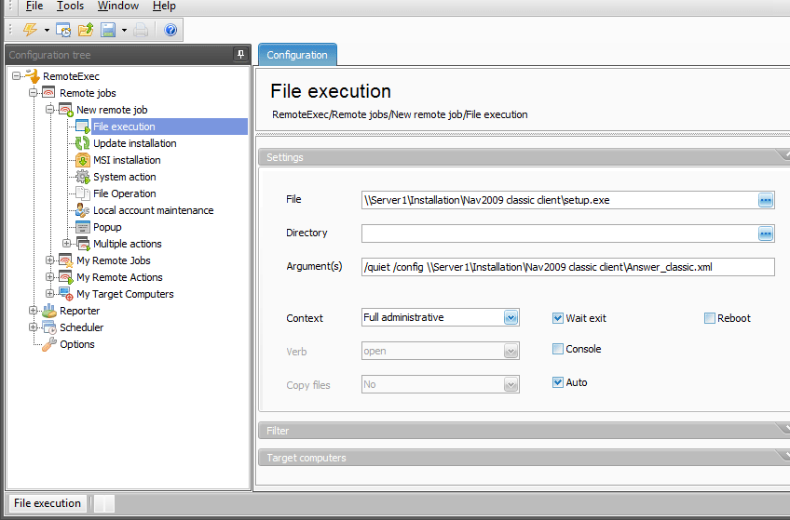
Công cụ thực thi ứng dụng
RemoteExex
Công cụ thực thi ứng dụng
Triển khai PDQ (https://www.pdq.com)
Hỗ trợ từ xa Dameware (https://www.dameware.com)
ManageEngine Desktop Central (https://www.manageengine.com)
PsExec (https://docs.microsoft.com)
TheFatRat (https://github.com)
RemoteExec cài đặt từ xa các ứng dụng, thực thi các chương trình/tập lệnh và cập nhật các tệp và thư mục trên hệ thống Windows trong toàn mạng
Nó cho phép kẻ tấn công sửa đổi đăng ký, thay đổi mật khẩu admin cục bộ, vô hiệu hóa tài khoản cục bộ và sao chép/cập nhật/xóa tệp và thư mục
Notes:
Các công cụ được sử dụng để thực thi ứng dụng từ xa giúp những kẻ tấn công thực hiện các hoạt động độc hại khác nhau trên các hệ thống mục tiêu. Sau khi có được đặc quyền quản trị, những kẻ tấn công sử dụng các công cụ này để cài đặt, thực thi, xóa and/or sửa đổi các tài nguyên bị hạn chế trên máy nạn nhân.
Thực thi từ xa
Nguồn: https://www.isdecisions.com
Thực thi từ xa cài đặt từ xa các ứng dụng, thực thi các chương trình / tập lệnh và cập nhật các tệp và thư mục trên hệ thống Windows trong toàn mạng. Nó cho phép kẻ tấn công sửa đổi sổ đăng ký, thay đổi mật khẩu quản trị cục bộ, vô hiệu hóa tài khoản cục bộ và sao chép / cập nhật / xóa tệp và thư mục.
RemoteExec có thể thực hiện các hoạt động sau từ xa.
Cài đặt gói MSI từ xa: RemoteExec có thể triển khai từ xa các ứng dụng được phát triển bằng định dạng .msi cho một số hệ thống Windows bằng cách chỉ định đường dẫn của tệp .msi mà kẻ tấn công muốn triển khai, sau đó chọn hành động (cài đặt / gỡ cài đặt / sửa chữa / cập nhật) để thực hiện.
Thực thi từ xa: RemoteExec cho phép thực thi từ xa các chương trình (.exe, .bat, .cmd), tập lệnh (.vbs, .js) và các tệp được liên kết với tệp thực thi (.txt, .doc, .wav, .reg, .inf, .msi, v.v.).
Sửa đổi sổ đăng ký: RemoteExec cho phép sửa đổi sổ đăng ký từ xa trên tất cả các hệ thống Windows trong toàn mạng hoặc của một tập hợp con máy tính cụ thể. Bạn chỉ cần chỉ ra đường dẫn đến .reg, chọn hệ thống mục tiêu và khởi chạy bằng một cú nhấp chuột.
Thao tác với tệp: RemoteExec cho phép sao chép, cập nhật hoặc xóa tệp và thư mục trên hệ thống Windows trong toàn mạng.
Quản lý mật khẩu và tài khoản cục bộ: RemoteExec cho phép thay đổi từ xa mật khẩu quản trị viên cục bộ và vô hiệu hóa tất cả các tài khoản cục bộ khác để tăng cường bảo mật.
Tương tác với hệ thống từ xa: RemoteExec cho phép bạn tắt nguồn, khởi động lại hoặc tắt hệ thống từ xa, đánh thức máy tính được trang bị công nghệ Wake-On-LAN và khóa hoặc đóng phiên người dùng.
Một số công cụ báo cáo đặc quyền được liệt kê bên dưới:
Triển khai PDQ (https://www.pdq.com)
Hỗ trợ từ xa Dameware (https://www.dameware.com)
ManageEngine Desktop Central (https://www.manageengine.com)
PsExec (https://docs.microsoft.com)
TheFatRat (https://github.com)

Slide 48








Keylogger
Trình ghi nhật ký tổ hợp phím là các chương trình hoặc thiết bị phần cứng giám sát từng thao tác gõ phím khi người dùng nhập trên bàn phím, đăng nhập vào tệp hoặc truyền chúng đến một vị trí từ xa
Các ứng dụng hợp pháp dành cho keylogger bao gồm trong các cơ sở công nghiệp và văn phòng để giám sát các hoạt động máy tính của nhân viên và trong môi trường gia đình, nơi cha mẹ có thể theo dõi và theo dõi hoạt động của trẻ em
Nó cho phép kẻ tấn công thu thập thông tin bí mật về nạn nhân như ID email, mật khẩu, chi tiết ngân hàng, hoạt động phòng trò chuyện, IRC, tin nhắn tức thì, v.v.
Các keylogger vật lý được đặt giữa phần cứng bàn phím và hệ điều hành
Keyboard Injection
Keylogger Injection
Application
Application
Gửi đến một vị trí từ xa
Driver Injection
Driver
Kemel Injection
Keyboard.sys
mouse.sys
usb.sys
Other drivers
Hacker
Gửi tập tin độc hại
Using if (Get Asynckeystate (character) -32767)
Người dùng gõ trên bàn phím
Windows Kernel
Người dùng nhấp vào một tệp độc hại, keylogger được cài đặt
PASSWORD
HAL
Bàn phím
Người dùng
Notes:
Keylogger là các chương trình phần mềm hoặc thiết bị phần cứng ghi lại các phím được gõ trên bàn phím máy tính (còn được gọi là ghi nhật ký tổ hợp phím) của một người dùng máy tính cá nhân hoặc một mạng máy tính. Bạn có thể xem tất cả các lần gõ phím của máy tính nạn nhân bất kỳ lúc nào trong hệ thống của mình bằng cách cài đặt thiết bị hoặc chương trình phần cứng này. Nó ghi lại hầu hết tất cả các lần gõ phím trên bàn phím của người dùng và lưu thông tin đã ghi vào một tệp văn bản. Khi Keylogger ẩn các quy trình và giao diện của chúng, mục tiêu không biết về keylog. Các văn phòng và ngành công nghiệp sử dụng keylogger để giám sát các hoạt động máy tính của nhân viên và trong môi trường gia đình, trong đó cha mẹ có thể giám sát các hoạt động Internet của trẻ em.
Keylogger, khi được kết hợp với phần mềm gián điệp, sẽ giúp truyền thông tin của bạn cho một bên thứ ba không xác định. Những kẻ tấn công sử dụng nó một cách bất hợp pháp cho các mục đích xấu như để đánh cắp thông tin nhạy cảm và bí mật về nạn nhân. Thông tin nhạy cảm bao gồm ID email, mật khẩu, chi tiết ngân hàng, hoạt động của phòng trò chuyện, IRC, tin nhắn tức thì, ngân hàng và số thẻ tín dụng. Dữ liệu được truyền qua kết nối Internet được mã hóa cũng dễ bị ghi nhật ký vì keylogger theo dõi các lần gõ phím trước khi mã hóa.
Chương trình keylogger được cài đặt vào hệ thống của người dùng một cách vô hình thông qua các tệp đính kèm trong email hoặc thông qua các lần tải xuống "drive-by" khi người dùng truy cập các trang web nhất định. Bộ ghi nhật ký tổ hợp phím vật lý "nằm" giữa phần cứng bàn phím và hệ điều hành, để chúng có thể không bị phát hiện và ghi lại mọi lần gõ phím.
Một keylogger có thể:
Ghi lại mọi lần gõ phím được nhập trên bàn phím của người dùng
Chụp ảnh chụp màn hình định kỳ, hiển thị hoạt động của người dùng, chẳng hạn như các ký tự đã nhập hoặc các nút chuột được nhấp
Theo dõi các hoạt động của người dùng bằng cách ghi lại tiêu đề Cửa sổ, tên của các ứng dụng đã khởi chạy và thông tin khác
Giám sát hoạt động trực tuyến của người dùng bằng cách ghi lại địa chỉ của các trang web đã truy cập và với các từ khóa đã nhập
Ghi lại tất cả tên đăng nhập, ngân hàng và số thẻ tín dụng và mật khẩu, bao gồm cả mật khẩu ẩn hoặc dữ liệu được hiển thị trong dấu hoa thị hoặc khoảng trống
Ghi lại các cuộc trò chuyện trực tuyến
Tạo bản sao trái phép của cả email gửi đi và email gửi đến

Slide 49


Các loại bộ ghi nhật ký tổ hợp phím
Bộ ghi nhật ký tổ hợp phím
Phần cứng bộ ghi nhật ký tổ hợp phím
Phần mềm ghi nhật ký tổ hợp phím
Keylogger
ứng dụng
PC/BIOS Embedded
Bàn phím Keylogger
Keylogger
bên ngoài
Kernel Keylogger
Keylogger dựa trên Hypervisor
PS/2 và USB Keylogger
Acoustic/CAM Keylogger
Bluetooth Keylogger
Wi-Fi
Keylogger
Keylogger dựa trên biểu mẫu
Notes:
Keylogger là một chương trình phần cứng hoặc phần mềm bí mật ghi lại từng thao tác gõ phím trên bàn phím của người dùng bất kỳ lúc nào. Keylogger lưu các tổ hợp phím đã chụp vào một tệp để đọc sau hoặc truyền chúng đến một nơi mà kẻ tấn công có thể truy cập. Vì các chương trình này ghi lại tất cả các lần gõ phím được cung cấp thông qua bàn phím, chúng có thể lấy mật khẩu, số thẻ tín dụng, địa chỉ email, địa chỉ tên và số điện thoại. Keylogger có khả năng nắm bắt thông tin trước khi nó được mã hóa. Điều này cho phép kẻ tấn công truy cập vào các cụm từ vượt qua và các thông tin "được giấu kỹ" khác.
Có hai loại thiết bị ghi hành trình phím: trình ghi phím phần cứng và trình ghi phím phần mềm. Cả hai keylogger này đều giúp kẻ tấn công ghi lại tất cả các lần gõ phím được nhập vào hệ thống mục tiêu.
Bộ ghi nhật ký tổ hợp phím phần cứng
Keylogger phần cứng là thiết bị phần cứng trông giống như ổ USB bình thường. Những kẻ tấn công có thể kết nối các keylogger này giữa phích cắm bàn phím và ổ cắm USB. Tất cả các lần gõ phím của người dùng được lưu trữ trong đơn vị phần cứng. Những kẻ tấn công truy xuất đơn vị phần cứng này để truy cập các tổ hợp phím được lưu trữ trong đó. Ưu điểm chính của các trình ghi nhật ký này là bất kỳ chương trình chống spyware, antivirus hoặc chương trình bảo mật máy tính để bàn nào đều không thể phát hiện ra chúng. Nhược điểm của nó là dễ dàng phát hiện ra sự hiện diện vật lý của nó.
Bộ ghi nhật ký tổ hợp phím phần cứng gồm ba loại chính:
PC / BIOS nhúng
Phần sụn cấp BIOS chịu trách nhiệm quản lý các thao tác trên bàn phím có thể được sửa đổi theo cách sao cho nó nắm bắt được các tổ hợp phím được nhập. Nó yêu cầu quyền truy cập Vật lý và / hoặc cấp quản trị vào máy tính mục tiêu.
Bàn phím Keylogger
Bằng cách gắn mạch phần cứng với đầu nối cáp bàn phím, nó sẽ nắm bắt được các hành trình phím. Nó ghi lại tất cả các thao tác trên bàn phím vào bộ nhớ trong của chính nó để có thể truy cập sau này. Ưu điểm chính của trình ghi khóa phần cứng so với trình ghi khóa phần mềm là nó không phụ thuộc vào hệ điều hành và do đó, nó sẽ không can thiệp vào bất kỳ ứng dụng nào đang chạy trên máy tính mục tiêu và không thể phát hiện ra keylogger phần cứng bằng cách sử dụng bất kỳ phần mềm chống phần mềm keylogger.
Keylogger bên ngoài
Các keylogger bên ngoài được gắn giữa bàn phím PC thông thường và máy tính. Họ ghi lại từng lần gõ phím. Các keylogger bên ngoài không cần bất kỳ phần mềm nào và hoạt động với bất kỳ PC nào. Bạn có thể gắn chúng vào máy tính mục tiêu của mình và có thể theo dõi thông tin đã ghi trên PC để xem qua các lần gõ phím. Có bốn loại keylogger bên ngoài:
PS/2 và USB Keylogger: Hoàn toàn trong suốt đối với hoạt động của máy tính và không yêu cầu phần mềm hoặc trình điều khiển cho chức năng. Ghi lại tất cả các tổ hợp phím do người dùng nhập trên bàn phím máy tính và lưu trữ dữ liệu như email, bản ghi trò chuyện, ứng dụng được sử dụng, IM, v.v.
Acoustic / CAM Keylogger: Acoustic keylogger hoạt động trên nguyên tắc chuyển đổi sóng âm điện từ thành dữ liệu. Nó sử dụng một bộ thu bắt có khả năng chuyển đổi âm thanh điện từ thành dữ liệu gõ phím hoặc một CAM (máy ảnh) có khả năng ghi lại ảnh chụp màn hình của bàn phím.
Bluetooth Keylogger: Yêu cầu quyền truy cập vật lý vào máy tính mục tiêu chỉ một lần, tại thời điểm cài đặt. Sau khi cài đặt trên PC mục tiêu, nó sẽ lưu trữ tất cả các lần gõ phím và bạn có thể truy xuất thông tin tổ hợp phím trong thời gian thực bằng cách kết nối qua thiết bị Bluetooth.
Wi-Fi Keylogger: Bên cạnh chức năng keylogger chuẩn PS 2 và USB, nó có tính năng truy cập từ xa qua Internet. Keylogger không dây này sẽ kết nối với Điểm truy cập Wi-Fi cục bộ và gửi E-mail chứa dữ liệu tổ hợp phím đã ghi. Bạn cũng có thể kết nối với keylogger bất kỳ lúc nào qua TCP / IP và xem nhật ký đã chụp.
Bộ ghi nhật ký gõ phím phần mềm
Các trình ghi nhật ký này là phần mềm được cài đặt từ xa thông qua mạng hoặc tệp đính kèm email trong hệ thống đích để ghi lại tất cả các lần gõ phím. Tại đây, thông tin đăng nhập được lưu trữ dưới dạng tệp nhật ký trên ổ cứng máy tính. Trình ghi nhật ký gửi nhật ký tổ hợp phím cho kẻ tấn công bằng các giao thức email. Trình ghi phần mềm cũng thường có khả năng lấy thêm dữ liệu, bởi vì chúng không có giới hạn về phân bổ bộ nhớ vật lý, cũng như các trình ghi tổ hợp phím phần cứng.
Có bốn loại trình ghi nhật ký tổ hợp phím phần mềm:
Keylogger ứng dụng
Keylogger ứng dụng cho phép bạn quan sát mọi thứ mà người dùng nhập vào email, cuộc trò chuyện và các ứng dụng khác của họ, bao gồm cả mật khẩu. Với điều này, bạn thậm chí có thể theo dõi các bản ghi hoạt động Internet. Nó là một keylogger vô hình để theo dõi và ghi lại mọi thứ xảy ra trong toàn bộ mạng.
Kernel/Rootkit/Keylogger trình điều khiển thiết bị
Những kẻ tấn công hiếm khi sử dụng các keylogger hạt nhân vì nó khó viết và đòi hỏi trình độ cao từ các nhà phát triển keylogger. Các keylogger này tồn tại ở cấp độ hạt nhân. Do đó, chúng rất khó phát hiện, đặc biệt là đối với các ứng dụng ở chế độ người dùng. Loại keylogger này hoạt động như một trình điều khiển thiết bị bàn phím và do đó có quyền truy cập vào tất cả thông tin được nhập trên bàn phím.
Keylogger dựa trên rootkit là một trình điều khiển thiết bị Windows giả mạo để ghi lại tất cả các lần gõ phím. Keylogger này ẩn khỏi hệ thống và không thể bị phát hiện, ngay cả với các công cụ tiêu chuẩn hoặc chuyên dụng.
Loại keylogger này thường hoạt động như một trình điều khiển thiết bị. Keylogger trình điều khiển thiết bị thay thế trình điều khiển I/O hiện có bằng chức năng keylogging được nhúng. Keylogger này lưu tất cả các tổ hợp phím được thực hiện trên máy tính vào một tệp đăng nhập ẩn, sau đó gửi tệp đến đích thông qua Internet.
Keylogger dựa trên Hypervisor
Keylogger dựa trên trình siêu giám sát hoạt động trong trình siêu giám sát phần mềm độc hại hoạt động trên hệ điều hành.
Keylogger dựa trên biểu mẫu
Keylogger dựa trên lấy biểu mẫu ghi lại dữ liệu biểu mẫu web và sau đó gửi nó qua Internet, sau khi bỏ qua mã hóa https. Keylogger dựa trên lấy biểu mẫu ghi lại các đầu vào biểu mẫu web bằng cách ghi lại quá trình duyệt web trên chức năng Gửi sự kiện.

Slide 50
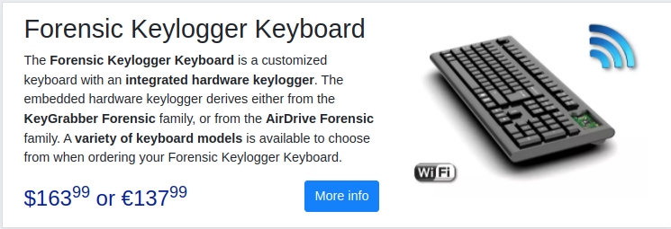
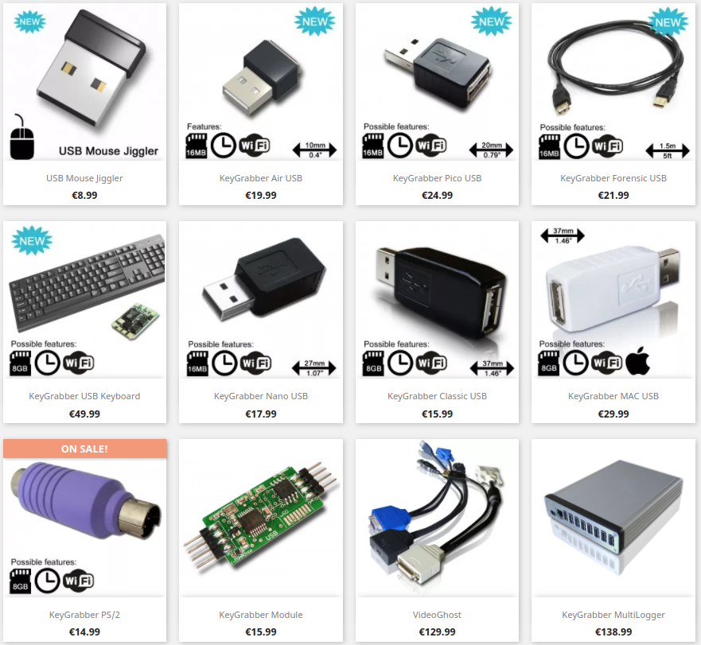
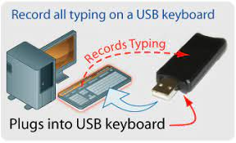
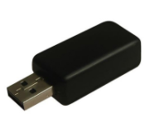
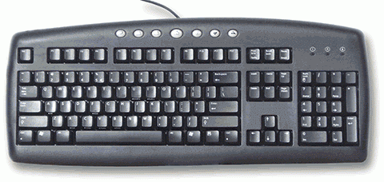


Keylogger phần cứng
KeyCarbon
http://www.keycarbon.com
Keyllama Keylogger
https://Keyliams.com
Keyboard logger
https://www.detective-store.com
KeyGhost
http://www.keyghost.com
KeyCobra
http://www.keycobro.com
Notes:
Keylogger phần cứng
Hãy để chúng tôi kiểm tra chi tiết của keylogger phần cứng bên ngoài. Như đã thảo luận trước đó, có nhiều loại keylogger phần cứng bên ngoài khác nhau có sẵn trên thị trường. Các keylogger này được cắm trực tiếp giữa bàn phím máy tính và máy tính. Các loại keylogger này bao gồm:
Bàn phím PS / 2
Keylogger được nhúng bên trong bàn phím
Keylogger USB
Keylogger Bluetooth
Keylogger phần cứng
Keylogger Wi-Fi
Các keylogger này giám sát và nắm bắt các thao tác gõ phím của hệ thống mục tiêu. Khi các keylogger bên ngoài này gắn giữa bàn phím PC thông thường và máy tính để ghi lại từng lần gõ phím, các keylogger bên ngoài này sẽ không bị phát hiện bởi các trình chống keylogger được cài đặt trên hệ thống đích. Tuy nhiên, người dùng có thể dễ dàng phát hiện ra sự hiện diện vật lý của chúng.
Có nhiều nhà sản xuất và nhà cung cấp keylogger phần cứng khác nhau, một số trong số đó được thảo luận dưới đây.
KeyGrabber
Nguồn: https://www.keydemon.com
Keylogger phần cứng KeyGrabber là một thiết bị điện tử có khả năng ghi lại các tổ hợp phím từ bàn phím PS / 2 hoặc USB. Nó cung cấp nhiều loại keylogger phần cứng bên ngoài khác nhau như KeyGrabber USB, KeyGrabber PS/2 và KeyGrabber Nano Wi-Fi.
Một số keylogger phần cứng được liệt kê bên dưới:
KeyCarbon (http://www.keycarbon.com)
Keyllama Keylogger (https://Keyllama.com)
Trình ghi bàn phím (https://www.detective-store.com)
KeyGhost (http://www.keyghost.com)
KeyCobra (http://www.keycobra.com)
KeyKatcher (https://keycatcher.com)

Slide 51

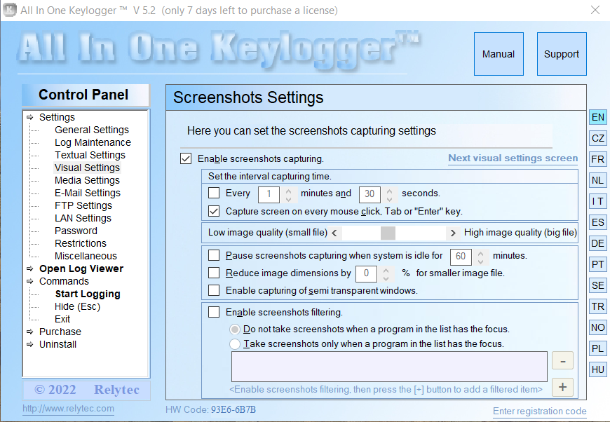




Keylogger dành cho Windows
All In One Keylogger
Cho phép bạn bí mật theo dõi tất cả các hoạt động từ tất cả người dùng máy tính và tự động nhận nhật ký đến một email/FTP/LAN kế toán mong muốn
Spyrix Personal Monitor
http://www.spyrix.com
SoftActivity Activity Monitor
https://www.softactivity.com
Keyboard logger
https://www.softactivity.com
Keylogger Spy Monitor
http://ematrixsoft.com
Micro Keylogger
https://www.microkeylogger.com
Notes:
Keylogger dành cho Windows
Bên cạnh các keylogger đã được giải thích trước đó, có rất nhiều keylogger phần mềm có sẵn trên thị trường; bạn có thể sử dụng các công cụ này để ghi lại các lần gõ phím và theo dõi từng hoạt động của người dùng máy tính. Một số keylogger được thảo luận bên dưới. Bạn có thể tải xuống các công cụ này từ các trang web tương ứng của chúng.
Tất cả trong một Keylogger
Nguồn: http://www.relytec.com
All In One Keylogger là phần mềm giám sát keylogger vô hình cho phép bạn ghi lại các lần gõ phím và theo dõi từng hoạt động của người dùng máy tính. Nó cho phép bạn theo dõi bí mật tất cả các hoạt động đó và tự động nhận các bản ghi được gửi đến tài khoản email / FTP / LAN mà bạn chọn. Keylogger tự động kích hoạt khi Windows khởi động và hoàn toàn ẩn.
Bạn có thể thực hiện các tác vụ sau bằng All In One Keylogger:
Ghi lại tất cả các lần gõ phím (trình ghi nhật ký tổ hợp phím)
Ghi tin nhắn tức thì
Giám sát việc sử dụng ứng dụng
Ghi lại hoạt động trên máy tính để bàn và chụp ảnh màn hình
Tìm kiếm nhanh qua nhật ký
Gửi báo cáo qua email, FTP, mạng
Ghi âm thanh micrô
Tạo và gửi báo cáo HTML
Vô hiệu hóa chống keylogger và phần mềm không mong muốn
Lọc các tài khoản người dùng được giám sát
Chặn các URL không mong muốn
Ngừng ghi nhật ký khi máy tính không hoạt động
Một số keylogger cho Windows được liệt kê bên dưới:
Spyrix Personal Monitor (http://www.spyrix.com)
SoftActivity Activity Monitor (https://www.softactivity.com)
Elite Keylogger (https://www.elite keylogger.com)
Keylogger Spy Monitor (http://ematrixsoft.com)
Micro Keylogger (https://www.microkeylogger.com)
REFOG Màn hình Cá nhân (https://www.refog.com)
Revealer Keylogger (https://www.logixoft.com)
Realtime-Spy (http://www.realtime-spy.com)
Tiêu chuẩn StaffCop (https://www.staffcop.com)
Ardamax Keylogger (https://www.ardamax.com)
Ultimate Keylogger (http://www.ultimatekeylogger.com)
Powered Keylogger (http://www.mykeylogger.com)
Keylogger thực tế (http://www.actualkeylogger.com)
Spytector (https://www.spytector.com)
Spy Keylogger (http://www.spy-key-logger.com)
KidLogger (https://kidlogger.net)
Keylogger nâng cao (http://www.mykeylogger.com)
KeyProwler (https://keyprowler.com)
Keylogger (https://github.com)

Slide 52
Phần mềm gián điệp
Phần mềm gián điệp là một chương trình lén lút ghi lại tương tác của người dùng với máy tính và Internet mà người dùng không hề hay biết và gửi chúng cho những kẻ tấn công từ xa
Phần mềm gián điệp ẩn quy trình, tệp và các đối tượng khác của nó để tránh bị phát hiện và loại bỏ
Nó tương tự như Trojan horse, thường được đóng gói dưới dạng một thành phần ẩn của các chương trình phần mềm miễn phí có thể tải xuống trên Internet
Nó cho phép kẻ tấn công thu thập thông tin về nạn nhân hoặc tổ chức như địa chỉ email, thông tin đăng nhập của người dùng, mật khẩu, số thẻ tín dụng, thông tin xác thực ngân hàng, v.v.
Phát tán phần mềm gián điệp
1
4
Cài đặt phần mềm cõng
Drive-by download
2
Giả dạng làm phần mềm chống phần mềm gián điệp
5
Tiện ích bổ sung của trình duyệt
3
6
Khai thác lỗ hổng trình duyệt web
Cookies
Notes:
Phần mềm gián điệp
Phần mềm gián điệp là phần mềm giám sát máy tính lén lút cho phép bạn bí mật ghi lại tất cả các hoạt động của người dùng trên máy tính mục tiêu. Nó tự động cung cấp nhật ký cho kẻ tấn công từ xa bằng Internet (qua email, FTP, Command and Control thông qua lưu lượng được mã hóa, HTTP, DNS, v.v.) tổ hợp phím (bao gồm đăng nhập / mật khẩu của Gmail, Facebook, Twitter, LinkedIn, v.v.), thao tác tệp và hội thoại trò chuyện trực tuyến. Nó cũng chụp ảnh màn hình theo những khoảng thời gian đã định, giống như một camera giám sát nhắm vào màn hình máy tính. Phần mềm gián điệp tương tự như con ngựa thành Troy, thường được đóng gói dưới dạng một thành phần ẩn của phần mềm miễn phí hoặc phần mềm được tải xuống từ Internet. Nó ẩn quy trình, tệp và các đối tượng khác để tránh bị phát hiện và xóa. Nó cho phép kẻ tấn công thu thập thông tin về nạn nhân hoặc tổ chức như địa chỉ email, thông tin đăng nhập của người dùng, mật khẩu, số thẻ tín dụng, thông tin đăng nhập ngân hàng, v.v.
Cách lây lan phần mềm gián điệp
Như tên gọi của nó, quá trình cài đặt phần mềm gián điệp được thực hiện mà người dùng không biết hoặc không có sự đồng ý của người dùng và có thể được thực hiện bằng cách "cõng" phần mềm gián điệp vào các ứng dụng khác. Điều này có thể xảy ra vì phần mềm gián điệp sử dụng cookie quảng cáo, là một trong những lớp con của phần mềm gián điệp. Phần mềm gián điệp cũng có thể ảnh hưởng đến hệ thống của bạn khi bạn truy cập trang web phân phối phần mềm gián điệp. Bởi vì nó tự cài đặt khi bạn truy cập và nhấp vào thứ gì đó trên một trang web; quá trình này được gọi là "tải xuống từng ổ đĩa".
Do kết quả của các hoạt động lướt web hoặc tải xuống bình thường, hệ thống có thể vô tình bị nhiễm phần mềm gián điệp. Nó thậm chí có thể giả dạng thành phần mềm chống spyware và chạy trên máy tính của người dùng mà không cần thông báo, bất cứ khi nào người dùng tải xuống và cài đặt các chương trình đi kèm với phần mềm gián điệp.
Phần mềm gián điệp làm gì?
Như đã thảo luận trước đó, chúng ta đã quen thuộc với phần mềm gián điệp và chức năng chính của nó là theo dõi các hoạt động của người dùng được thực hiện trên máy tính mục tiêu. Chúng tôi cũng biết rằng một khi kẻ tấn công thành công trong việc cài đặt phần mềm gián điệp trên máy tính của nạn nhân bằng các kỹ thuật lan truyền đã thảo luận trước đó, chúng có thể thực hiện nhiều hành vi tấn công máy tính của nạn nhân. Bây giờ là lúc để tìm hiểu thêm về các khả năng của spyware ngoài việc giám sát hoạt động của người dùng một cách đơn giản.
Phần mềm gián điệp được cài đặt cũng có thể giúp kẻ tấn công thực hiện những điều sau trên máy tính mục tiêu:
Đánh cắp thông tin cá nhân của người dùng và gửi đến máy chủ từ xa hoặc kẻ xâm nhập
Theo dõi hoạt động trực tuyến của người dùng
Hiển thị các cửa sổ bật lên gây phiền nhiễu
Chuyển hướng trình duyệt web đến các trang quảng cáo
Thay đổi cài đặt mặc định của trình duyệt và ngăn người dùng khôi phục
Thêm một số dấu trang vào danh sách yêu thích của trình duyệt
Giảm mức độ bảo mật hệ thống tổng thể
Làm giảm hiệu suất hệ thống và gây ra sự không ổn định của phần mềm
Kết nối với các trang web khiêu dâm từ xa
Đặt các phím tắt trên máy tính để bàn đến các trang web có phần mềm gián điệp độc hại
Đánh cắp mật khẩu của bạn
Gửi cho bạn email được nhắm mục tiêu
Thay đổi trang chủ và ngăn người dùng khôi phục
Sửa đổi các thư viện được liên kết động (DLL) và làm chậm trình duyệt
Thay đổi cài đặt tường lửa
Theo dõi và báo cáo các trang web bạn truy cập
Các loại phần mềm gián điệp
Ngày nay, các chương trình phần mềm gián điệp khác nhau tham gia vào nhiều nhiệm vụ gây khó chịu, chẳng hạn như thay đổi cài đặt trình duyệt, hiển thị quảng cáo, thu thập dữ liệu, v.v. Mặc dù nhiều ứng dụng phần mềm gián điệp thực hiện một loạt các hoạt động lành tính, 10 loại phần mềm gián điệp chính trên Internet cho phép kẻ tấn công lấy cắp thông tin về người dùng và hoạt động của họ mà không cần họ biết hoặc đồng ý.
Phần mềm gián điệp trên máy tính để bàn
Phần mềm gián điệp trên máy tính để bàn là phần mềm cho phép kẻ tấn công lấy thông tin về hoạt
động của người dùng hoặc thu thập thông tin cá nhân về người dùng và gửi thông qua Internet cho các bên thứ ba mà người dùng không biết hoặc không được sự đồng ý. Nó cung cấp thông tin về những gì người dùng mạng đã làm trên máy tính để bàn của họ, như thế nào và khi nào.
Phần mềm gián điệp dành cho máy tính để bàn cho phép những kẻ tấn công thực hiện những điều sau:
Ghi trực tiếp các máy tính để bàn từ xa
Ghi lại và giám sát các hoạt động trên Internet
Ghi lại thời gian và việc sử dụng phần mềm
Ghi lại nhật ký hoạt động và lưu trữ tại một vị trí tập trung
Ghi lại các lần gõ phím của người dùng
Email phần mềm gián điệp
Phần mềm gián điệp email là một chương trình giám sát, ghi lại và chuyển tiếp tất cả các email đến và đi. Sau khi được cài đặt trên máy tính mà bạn muốn theo dõi, loại phần mềm gián điệp này ghi lại và gửi bản sao của tất cả các email đến và đi cho bạn thông qua một địa chỉ email được chỉ định hoặc lưu thông tin trên thư mục đĩa cục bộ của máy tính bị giám sát. Điều này hoạt động ở chế độ ẩn; người dùng sẽ không nhận thức được sự hiện diện của phần mềm gián điệp email trên máy tính của họ. Nó cũng có khả năng ghi lại các tin nhắn tức thì (ví dụ: AIM, MSN, Yahoo, MySpace, Facebook).
Phần mềm gián điệp Internet
Phần mềm gián điệp Internet là một tiện ích cho phép bạn giám sát tất cả các trang web được người dùng truy cập trên máy tính của bạn khi bạn vắng mặt. Nó tạo một bản ghi theo thứ tự thời gian của tất cả các URL đã truy cập. Điều này sẽ tự động tải khi khởi động hệ thống và chạy ở chế độ ẩn, có nghĩa là nó chạy ở chế độ nền mà không bị phát hiện. Tiện ích ghi lại tất cả các URL đã truy cập vào một tệp nhật ký và gửi nó đến một địa chỉ email được chỉ định. Nó cung cấp một báo cáo tóm tắt về việc sử dụng web tổng thể, chẳng hạn như các trang web đã truy cập và thời gian dành cho mỗi trang web, cũng như tất cả các ứng dụng được mở cùng với ngày / giờ truy cập. Nó cũng cho phép bạn chặn quyền truy cập vào một trang web cụ thể hoặc toàn bộ trang web bằng cách chỉ định URL hoặc từ khóa mà bạn muốn bị chặn.
Phần mềm gián điệp giám sát trẻ em
Phần mềm gián điệp giám sát trẻ em cho phép bạn theo dõi và giám sát những gì trẻ em đang làm trên máy tính, cả trực tuyến và ngoại tuyến. Thay vì nhìn qua vai đứa trẻ, người ta có thể sử dụng phần mềm gián điệp giám sát trẻ em, hoạt động ở chế độ ẩn; con cái của bạn sẽ không nhận thức được sự giám sát của bạn. Phần mềm gián điệp ghi lại tất cả các chương trình được sử dụng, các trang web đã truy cập, đếm số lần nhấn phím và nhấp chuột, cũng như chụp ảnh màn hình của hoạt động. Tất cả dữ liệu đã ghi đều có thể truy cập được thông qua giao diện web được bảo vệ bằng mật khẩu dưới dạng tệp ẩn, được mã hóa hoặc có thể được gửi đến một địa chỉ email được chỉ định.
Điều này cũng cho phép bạn bảo vệ trẻ em truy cập nội dung web không phù hợp bằng cách đặt các từ khóa cụ thể mà bạn muốn chặn. Nó gửi một cảnh báo thời gian thực cho bạn bất cứ khi nào nó gặp các từ khóa cụ thể trên máy tính của bạn hoặc bất cứ khi nào con bạn muốn truy cập nội dung không phù hợp.
Phần mềm gián điệp chụp màn hình
Phần mềm gián điệp chụp ảnh màn hình là một chương trình cho phép bạn theo dõi các hoạt động của máy tính bằng cách chụp ảnh nhanh hoặc ảnh chụp màn hình của máy tính có cài đặt chương trình. Thao tác này sẽ chụp nhanh máy tính cục bộ hoặc máy tính từ xa vào những khoảng thời gian cụ thể và lưu chúng vào một tệp ẩn trên đĩa cục bộ hoặc gửi chúng đến một địa chỉ email hoặc trang FTP do kẻ tấn công xác định trước.
Phần mềm gián điệp chụp ảnh màn hình không chỉ có khả năng chụp ảnh màn hình mà còn ghi lại các thao tác gõ phím, hoạt động của chuột, URL của trang web đã truy cập và các hoạt động của máy in trong thời gian thực. Người dùng có thể cài đặt chương trình hoặc phần mềm này trên các máy tính nối mạng để theo dõi hoạt động của tất cả các máy tính trong mạng trong thời gian thực bằng cách chụp ảnh màn hình. Tính năng này hoạt động minh bạch ở chế độ ẩn, vì vậy bạn có thể theo dõi các hoạt động của máy tính mà người dùng không hề hay biết.
Phần mềm gián điệp USB
Phần mềm gián điệp USB là một chương trình được thiết kế để do thám trên máy tính sao chép các tệp phần mềm gián điệp từ thiết bị USB vào đĩa cứng mà không cần bất kỳ yêu cầu và thông báo nào. Nó chạy ở chế độ ẩn, vì vậy người dùng sẽ không nhận biết được phần mềm gián điệp hoặc bị giám sát.
Phần mềm gián điệp USB cung cấp giải pháp đa diện trong lĩnh vực USB thông tin liên lạc, vì nó có khả năng giám sát hoạt động của thiết bị USB mà không cần tạo các bộ lọc, thiết bị bổ sung, v.v. có thể làm hỏng cấu trúc trình điều khiển hệ thống.
Phần mềm gián điệp USB cho phép bạn chụp, hiển thị, ghi và phân tích dữ liệu được truyền giữa bất kỳ thiết bị USB nào được kết nối với PC và các ứng dụng của nó. Điều này cho phép nó hoạt động trên trình điều khiển thiết bị hoặc phát triển phần cứng, do đó cung cấp một nền tảng mạnh mẽ để mã hóa, kiểm tra và tối ưu hóa hiệu quả, đồng thời làm cho nó trở thành một công cụ tuyệt vời để gỡ lỗi phần mềm.
Nó nắm bắt tất cả các giao tiếp giữa thiết bị USB và máy chủ của nó và lưu nó vào một tệp ẩn để xem xét sau này. Nhật ký chi tiết trình bày tóm tắt từng dữ liệu giao dịch, cùng với thông tin hỗ trợ của nó. Phần mềm gián điệp USB sử dụng hệ thống thấp tài nguyên của máy tính chủ. Điều này hoạt động với dấu thời gian của riêng nó để ghi lại tất cả các hoạt động trong chuỗi giao tiếp. Phần mềm gián điệp USB không chứa bất kỳ phần mềm quảng cáo hoặc phần mềm gián điệp nào khác. Nó hoạt động với hầu hết các biến thể mới nhất của Windows.
Phần mềm gián điệp USB sao chép tệp từ thiết bị USB vào đĩa cứng của bạn ở chế độ ẩn không có bất kỳ yêu cầu nào
Nó tạo một tệp / thư mục ẩn với ngày hiện tại và bắt đầu quá trình sao chép nền
Nó cho phép bạn chụp, hiển thị, ghi và phân tích dữ liệu được truyền giữa bất kỳ thiết bị USB nào được kết nối với PC và các ứng dụng

Slide 53
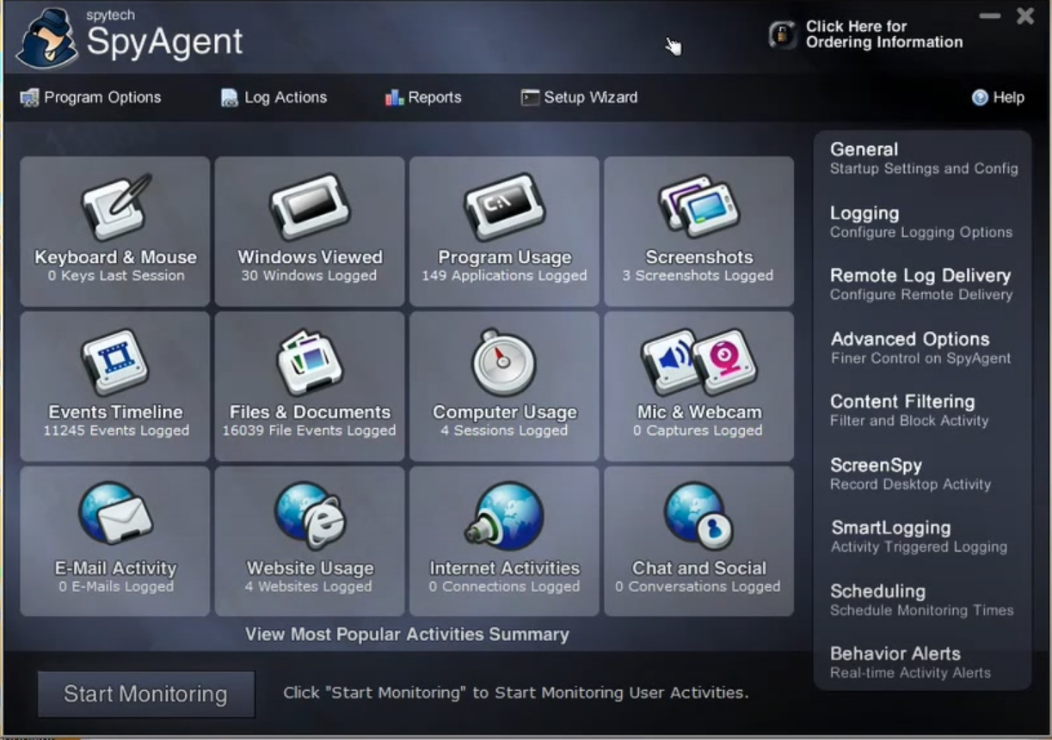
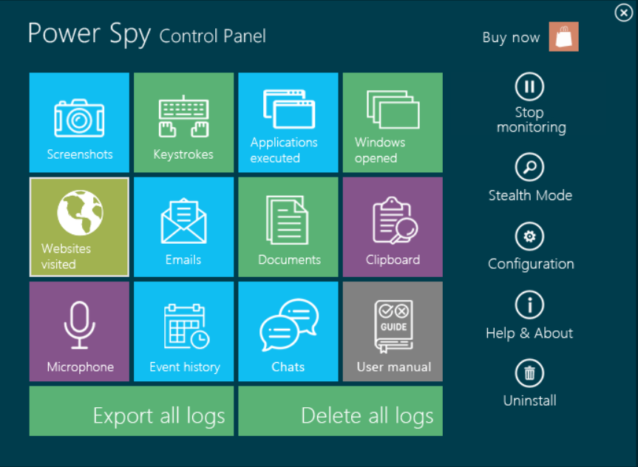
Phần Mềm Gián Điệp: Spytech SpyAgent và Power Spy
Spytech SpyAgent
Spytech SpyAgent:cho phép giám sát mọi thứ người dùng làm trên máy tính của bạn
Power Spy
Power Spy có chức năng cửa sau, bí mật theo dõi và ghi lại tất cả các hoạt động trên máy tính của bạn
Notes:
Công cụ phần mềm gián điệp:
Spytech SpyAgent: Nguồn: https://www.spytech-web.com
Spytech SpyAgent là một phần mềm gián điệp máy tính cho phép bạn giám sát mọi thứ mà người dùng thực hiện trên máy tính của bạn trong hoàn toàn bí mật
. SpyAgent cung cấp một loạt các tính năng giám sát máy tính thiết yếu, cũng như trang web, ứng dụng và ứng dụng trò chuyện chặn, lập lịch ghi nhật ký và gửi nhật ký từ xa qua email hoặc FTP
. Nó cũng có thể cho phép bạn theo dõi những thứ sau trên máy tính của người dùng:
o Nó có thể tiết lộ tất cả các trang web đã truy cập o Nó ghi lại tất cả các tìm kiếm trực tuyến được thực hiện
o Nó giám sát những chương trình và ứng dụng đang được sử dụng
o Nó có thể theo dõi tất cả thông tin sử dụng tệp và in ấn
o Nó ghi lại các cuộc trò chuyện trực tuyến
o Nó cũng có thể xem mọi liên lạc email trên máy tính của người dùng
o Nó giúp bạn xác định những gì người dùng đang tải lên và tải xuống
o Nó phát hiện mật khẩu người dùng bí mật
o Nó giám sát các hành vi mạng xã hội Mô-đun
Power Spy
Nguồn: http://ematrixsoft.com
Power Spy là một phần mềm giám sát hoạt động của người dùng PC. Nó chạy và thực hiện giám sát bí mật trong nền của hệ thống máy tính.
Nó ghi nhật ký tất cả người dùng trên hệ thống và người dùng sẽ không biết sự tồn tại của nó.
Sau khi cài đặt phần mềm trên PC mà bạn muốn theo dõi, bạn có thể nhận báo cáo nhật ký qua email hoặc FTP từ một vị trí từ xa, chẳng hạn như hàng giờ.
Do đó, bạn có thể đọc các báo cáo này ở bất kỳ đâu, trên mọi thiết bị vào bất kỳ lúc nào miễn là bạn có quyền truy cập Internet.
Power Spy cho phép bạn biết chính xác những gì người khác làm trên PC khi bạn vắng mặt.
Đặc trưng:
o Ghi lại màn hình: Power Spy Software tự động chụp ảnh chụp màn hình của toàn bộ màn hình nền hoặc các cửa sổ đang hoạt động theo khoảng thời gian đã định, lưu ảnh chụp màn hình dưới dạng ảnh định dạng JPEG trên đĩa cứng của bạn hoặc gửi cho bạn cùng với nhật ký văn bản và tự động dừng ảnh chụp màn hình khi người dùng được giám sát không hoạt động.
o Keylogger: Phần mềm ghi lại tất cả các lần gõ phím, bao gồm các phím không phải chữ và số tùy chọn, với dấu thời gian, tên người dùng Windows, tên ứng dụng và chú thích cửa sổ. Điều này bao gồm tất cả tên người dùng và mật khẩu được nhập với chú thích cửa sổ chương trình.
o Ghi âm trò chuyện và tin nhắn tức thì: Nó giám sát và ghi lại IM và các cuộc trò chuyện trong Skype, Yahoo Messenger, ICQ và AIM. Nó bao gồm cả thông tin đến và đi với tem thời gian và ID người dùng. Ghi Email: Power Spy ghi lại tất cả các email đã đọc trong Microsoft Outlook, Microsoft Outlook Express, Win Mail, Windows Live Mail.
o Ghi lại URL của trang web: Theo dõi và ghi lại tất cả các URL được truy cập bằng tên người dùng và dấu thời gian Windows. Nó ghi lại tất cả các trang web được mở trong Microsoft Internet Explorer, Mozilla Firefox, Google Chrome, Opera, Netscape, Avant Browser, Maxthon, NetCaptor và bất kỳ trình duyệt web nào khác
o Ghi ứng dụng: Nó ghi lại tất cả các ứng dụng được thực thi, bao gồm cả vị trí của tệp thực thi, tài liệu và thư mục được điều hướng theo thời gian, tên người dùng Windows, theo tên ứng dụng / tài liệu / thư mục và đường dẫn tệp. Ghi tài liệu: Power Spy ghi lại tất cả nội dung văn bản của tài liệu được mở trong CÁC Microsoft Word, Windows WordPad và Windows Notepad. Phần mềm sẽ chỉ ghi cùng một tài liệu một lần trong báo cáo nhật ký để giảm kích thước của nó.
o Ghi âm clipboard: Phần mềm cung cấp tính năng giám sát clipboard

Slide 54




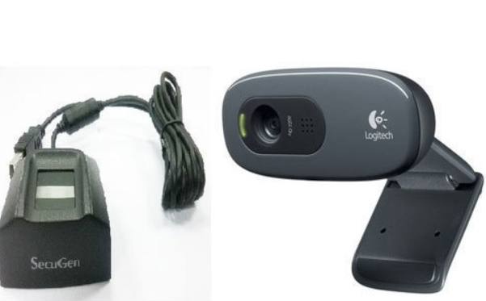









Phần mềm gián điệp
Spyware
USB Analyzer
Audio Spyware
ACTIVTrak
https://activtrak.com
USB Analyzer
https://www.eltima.com
Spy Voice Recorder
http://www.mysuperspy.com
Veriato 360
http://www.veriato.com
USB Monitor
https://www.hhdsoftware.com
Spy Audio Listening Device
http://www.securityplanet.com
NetVizor
https://www.netvizor.net
USBDeview
http://www.nirsoft.net
Spy USB Voice Recorder
http://www.securityplanet.com
Activity Monitor
https://www.softactivity.com
Advanced USB Port Monitor
https://www.aggsoft.com
Audio Spy
http://www.topsecretsoftware.com
SoftActivity TS Monitor
https://www.softactivity.com
USB Monitor Pro
http://www.usb-monitor.com
Voice Activated Flash Drive Voice Recorder
http://www.spytecinc.com
Notes:
Phần mềm gián điệp USB giám sát và phân tích dữ liệu được truyền giữa bất kỳ thiết bị USB nào được kết nối với máy tính và các ứng dụng của nó.
Nó giúp phát triển ứng dụng, trình điều khiển thiết bị USB hoặc phát triển phần cứng và cung cấp một nền tảng mạnh mẽ để mã hóa, kiểm tra và tối ưu hóa hiệu quả.
Sau đây là danh sách phần mềm gián điệp USB:
Phần mềm gián điệp âm thanh Phần mềm gián điệp âm thanh giúp theo dõi âm thanh và máy ghi âm trên hệ thống.
Nó bắt đầu ghi âm một cách vô hình khi phát hiện ra âm thanh và tự động dừng ghi khi giọng nói biến mất.
Nó có thể được sử dụng để ghi lại các hội nghị, giám sát các cuộc gọi điện thoại, nhật ký phát sóng radio, theo dõi gián điệp và nhân viên, v.v
Phần mềm gián điệp video Video Spyware được sử dụng để giám sát video bí mật. Kẻ tấn công có thể sử dụng phần mềm này để bí mật theo dõi và ghi lại webcam và chuyển đổi video IM. Kẻ tấn công có thể sử dụng phần mềmgián điệp video để xem webcam từ xa nhằm có được cảnh quay trực tiếp về liên lạc bí mật.
Với sự trợ giúp của phần mềm gián điệp này, những kẻ tấn công có thể ghi và phát bất cứ thứ gì hiển thị trên màn hình của nạn nhân.
Sau đây là danh sách phần mềm gián điệp Video:

Slide 55










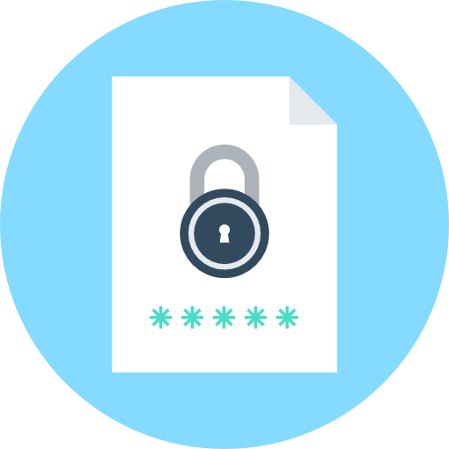




Phần mềm gián điệp (tiếp theo)
Video Spyware
Cell Phone Spyware
GPS Spyware
Movavi Video Editor
https:////www.movavi.com
Phone Spy
http://www.phonespysoftware.com
Spyera
https://spyera.com
Free2X Webcam Recorder
http://www.free2x.com
XNSPY
https://xnspy.com)
MSpy
https://www.mspy.com
iSpy
https://www.ispyconnect.com
IKeyMonitor
https://ikeymonitor.com
MOBILE SPY
http://www.mobile-spy.com
NET Video Spy
https:/https://www.sarbash.com
OneSpy
https://www.onespy.in
MobiStealth
http://www.mobistealth.com
Eyeline Video Surveillance Software
https://www.nchsoftware.com
The TruthSpy
http://thetruthspy.com
FlexiSPY
https://www.flexispy.com
Notes:
Phần mềm gián điệp video Video Spyware được sử dụng để giám sát video bí mật. Kẻ tấn công có thể sử dụng phần mềm này để bí mật theo dõi và ghi lại webcam và chuyển đổi video IM. Kẻ tấn công có thể sử dụng phần mềm gián điệp video để xem webcam từ xa nhằm có được cảnh quay trực tiếp về liên lạc bí mật.
Với sự trợ giúp của phần mềm gián điệp này, những kẻ tấn công có thể ghi và phát bất cứ thứ gì hiển thị trên màn hình của nạn nhân.
Sau đây là danh sách phần mềm gián điệp Video:
Phần mềm gián điệp điện thoại di động Giống như Mobile Spy, kẻ tấn công cũng có thể sử dụng các chương trình phần mềm sau làm phần mềm gián điệp điện thoại / điện thoại di động để ghi lại mọi hoạt động trên điện thoại như sử dụng Internet, tin nhắn văn bản và cuộc gọi điện thoại, v.v.
Sau đây là một số chương trình phần mềm gián điệp điện thoại / điện thoại di động
Phần mềm gián điệp GPS Có nhiều chương trình phần mềm khác nhau hoạt động như phần mềm gián điệp GPS để theo dõi vị trí của thiết bị di động cụ thể.
Những kẻ tấn công cũng có thể sử dụng phần mềm gián điệp GPS sau phần mềm theo dõi vị trí của điện thoại di động mục tiêu Một số chương trình phần mềm gián điệp GPS được liệt kê dưới

Slide 56
Cách bảo vệ chống lại Keylogger
1
Sử dụng trình chặn cửa sổ bật lên và tránh mở các email rác
7
Sử dụng phần mềm can thiệp khi gõ phím, sẽ chèn các kí tự ngẫu nhiên vào mỗi lần gõ phím
Cài đặt chương trình chống phần mềm gián điệp/ chống virus và luôn cập nhật chúng
Quét files trước khi cài đặt và dùng registry editor hoặc process explorer để kiểm tra trình ghi nhật kí tổ hợp phím
2
8
3
Cài đặt phần mềm tường lửa chuyên nghiệp và và phần mềm anti -Keylogging
9
Sử dụng Windows on-sceen keyboard để nhập mật khẩu hoặc bất kì thông tin bí mật nào khác
4
Nhận diện email lừa đảo và xóa chúng đi
10
Cài đặt IDS dựa trên máy chủ, có thể giám sát hệ thống và vô hiệu hóa cài đặt keylogger
Cập nhật bản vá phần mềm hệ thống thường xuyên
Sử dụng trình quản lý mật khẩu điền biểu mẫu tự động hoặc bàn phím ảo để nhập tên người dùng và mật khẩu
5
11
Không nhấp vào các đường links trong các thư lạ hoặc nghi ngờ có thể trỏ đến các trang web độc hại
7
6
12
Sử dụng phần mềm thường xuyên quét và giám sát các thay đổi trong hệ thống hoặc mạng
11
Notes:
Sau đây là một số cách khác để bảo vệ chống lại keylogger:

Slide 57

Cách bảo vệ chống lại Keylogger (tiếp theo)
Các biện pháp đối phó với Keylogger phần cứng
01
Hạn chế quyền truy cập vật lý vào các hệ thống máy tính nhạy cảm
02
Kiểm tra định kỳ tất cả các máy tính và kiểm tra xem có thiết bị phần cứng nào không kết nối với máy tính không
03
Sử dụng mã hóa giữa bàn phím và trình điều khiển
04
Sử dụng trình chống Keylogger phát hiện sự hiện diện của keylogger phần cứng như Oxynger KeyShield
05
Sử dụng bàn phím ảo và nhấp vào bàn phím bằng chuột

Slide 58


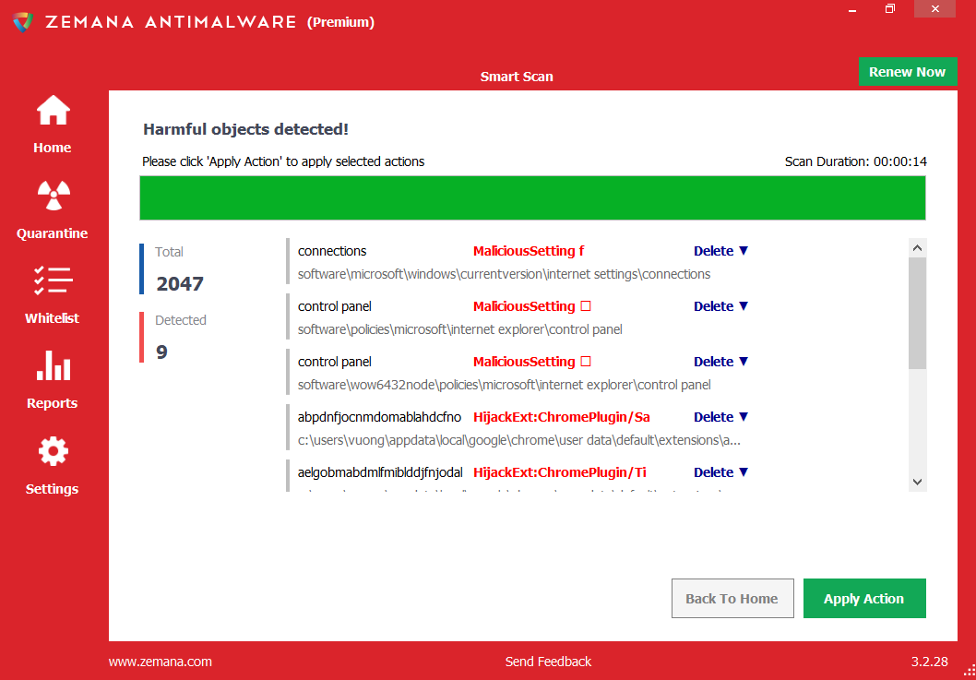



Chống lại - Keylogger
Zemana AntiLogger
Phần mềm giúp theo dõi bất kì ai đang làm gì trên PC của người dùng. Giám sát PC của use chống lại kẻ xấu và ngăn chặn bất kỳ loại nỗ lực nào nhằm ghi lại hoặc lấy cắp dữ liệu cá nhân của người dùng và chặn bất kỳ những hoạt động đáng ngờ
Guardedi D
https://www.strikeforcecpg.com/
KeyScrambler
https://usa.kaspersky.com
SpyShelter FreeAnti-Keylogger
https://www.spyshelter.com
DefenseWall HIPS
http://www.softsphere.com
Elite Anti Keylogger
http://www.elite-antikeylogger.co
Notes:
Chống Keylogger Anti-keylogger, còn được gọi là trình ghi nhật ký chống gõ phím, phát hiện và vô hiệu hóa phần mềm ghi lại thao tác gõ phím.
Thiết kế đặc biệt của Anti-keylogger giúp chúng phát hiện keylogger phần mềm.
Nhiều tổ chức lớn, tổ chức tài chính, ngành công nghiệp trò chơi trực tuyến, cũng như cá nhân sử dụng chống keylogger để bảo vệ quyền riêng tư của họ trong khi sử dụng hệ thống.
Phần mềm này ngăn chặn keylogger ghi lại mọi thao tác gõ phím của nạn nhân và do đó giữ cho tất cả thông tin cá nhân được an toàn và bảo mật.
Phần mềm chống keylogger quét máy tính, phát hiện và xóa phần mềm ghi lại thao tác gõ phím.
Nếu phần mềm (chống keylogger) tìm thấy bất kỳ chương trình ghi lại thao tác gõ phím nào trên máy tính của bạn, nó sẽ ngay lập tức xác định và xóa keylogger, cho dù đó là chương trình ghi nhật ký tổ hợp phím hợp pháp hay chương trình ghi nhật ký tổ hợp phím bất hợp pháp.
Một số trình chống keylogger phát hiện sự hiện diện của keylogger ẩn bằng cách so sánh tất cả các tệp trong máy tính dựa trên cơ sở dữ liệu chữ ký của keylogger và tìm kiếm các điểm tương đồng.
Các chương trình chống keylogger khác phát hiện sự hiện diện của keylogger ẩn bằng cách bảo vệ trình điều khiển bàn phím và hạt nhân khỏi thao tác.
Bàn phím ảo hoặc màn hình cảm ứng khiến công việc bắt phím bằng phần mềm gián điệp hoặc chương trình Trojan độc hại trở nên khó khăn.
Anti-keylogger bảo vệ hệ thống của bạn khỏi phần mềm gián điệp, keylogger.
Zemana AntiLogger Nguồn: https://www.zemana.com Zemana AntiLogger là một ứng dụng phần mềm chặn tin tặc. Nó phát hiện bất kỳ nỗ lực nào để sửa đổi cài đặt máy tính của bạn, ghi lại các hoạt động của bạn, kết nối với các quy trình nhạy cảm của PC hoặc đưa mã độc hại vào hệ thống của bạn.
Nó bảo vệ máy tính của bạn khỏi các cuộc tấn công keylogger và phần mềm độc hại, do đó bảo vệ danh tính của bạn. AntiLogger phát hiện phần mềm độc hại tại thời điểm nó tấn công hệ thống của bạn thay vì phát hiện dựa trên dấu vân tay đặc trưng của nó.
Nó sẽ nhắc bạn nếu có bất kỳ chương trình độc hại nào đang cố gắng ghi lại

Slide 59
Cách bảo vệ chống lại phần mềm gián điệp
1
Cố gắng tránh sử dụng bất kỳ hệ thống máy tính nào không hoàn toàn dưới sự kiểm soát của bạn
8
Cài đặt và sử dụng phần mềm chống phần mềm gián điệp
Điều chỉnh cài đặt bảo mật của trình duyệt thành trung bình hoặc cao hơn cho Vùng Internet
Thực hiện lướt web một cách an toàn và tải xuống một cách thận trọng
2
9
3
Hãy thận trọng với các email và trang web đáng ngờ
10
Không sử dụng chế độ quản trị trừ khi cần thiết
4
Bật tường lửa để nâng cao mức độ bảo mật của máy tính
11
Không tải xuống các tệp nhạc miễn phí, trình bảo vệ màn hình từ Internet
5
Cập nhật phần mềm thường xuyên và sử dụng tường lửa có tính năng bảo vệ khi gửi đi
12
Cẩn thận với các cửa sổ bật lên hoặc các trang web. Không bao giờ bấm bất kì nơi nào trên nó
6
Thường xuyên kiểm tra báo cáo trình quản lý tác vụ và báo cáo trình quản lý cấu hình
13
Luôn cập nhật hệ điều hảnh của bạn
Cập nhật các tệp định nghĩa vi rút và quét hệ thống để tìm phần mềm gián điệp
Đọc kỹ hướng dẫn,gồm cả thỏa thuận cấp phép và tuyên bố về quyền riêng tư trước khi cài ứng dụn
7
7
14
11
Notes:
Phần mềm gián điệp là bất kỳ chương trình độc hại nào được cài đặt vào hệ thống của người dùng mà người dùng không biết và thu thập thông tin bí mật như dữ liệu cá nhân và nhật ký truy cập. Phần mềm gián điệp đến từ ba nguồn cơ bản: phần mềm được tải xuống miễn phí, tệp đính kèm email và các trang web tự động cài đặt phần mềm gián điệp khi bạn duyệt chúng. Dưới đây là những cách để bảo vệ khỏi phần mềm gián điệp: * Cố gắng tránh sử dụng bất kỳ hệ thống máy tính nào không hoàn toàn nằm trong tầm kiểm soát của bạn

Slide 60
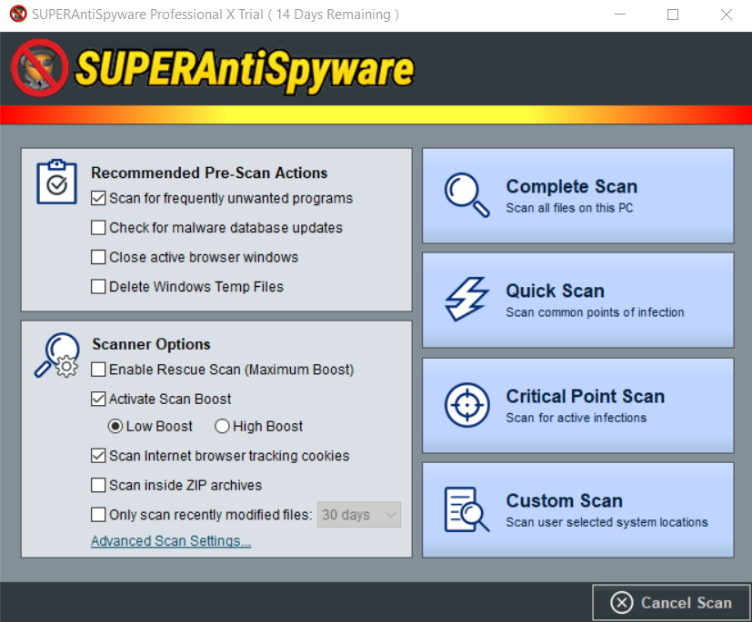
Chống lại phần mềm gián điệp
Zemana AntiLogger
Phần mềm giúp theo dõi bất kì ai đang làm gì trên PC của người dùng. Giám sát PC của use chống lại kẻ xấu và ngăn chặn bất kỳ loại nỗ lực nào nhằm ghi lại hoặc lấy cắp dữ liệu cá nhân của người dùng và chặn bất kỳ những hoạt động đáng ngờ
Guardedi D
https://www.strikeforcecpg.com/
KeyScrambler
https://usa.kaspersky.com
SpyShelter FreeAnti-Keylogger
https://www.spyshelter.com
DefenseWall HIPS
http://www.softsphere.com
Elite Anti Keylogger
http://www.elite-antikeylogger.co
Notes:
Chống Keylogger Anti-keylogger, còn được gọi là trình ghi nhật ký chống gõ phím, phát hiện và vô hiệu hóa phần mềm ghi lại thao tác gõ phím.
Thiết kế đặc biệt của Anti-keylogger giúp chúng phát hiện keylogger phần mềm.
Nhiều tổ chức lớn, tổ chức tài chính, ngành công nghiệp trò chơi trực tuyến, cũng như cá nhân sử dụng chống keylogger để bảo vệ quyền riêng tư của họ trong khi sử dụng hệ thống.
Phần mềm này ngăn chặn keylogger ghi lại mọi thao tác gõ phím của nạn nhân và do đó giữ cho tất cả thông tin cá nhân được an toàn và bảo mật.
Phần mềm chống keylogger quét máy tính, phát hiện và xóa phần mềm ghi lại thao tác gõ phím.
Nếu phần mềm (chống keylogger) tìm thấy bất kỳ chương trình ghi lại thao tác gõ phím nào trên máy tính của bạn, nó sẽ ngay lập tức xác định và xóa keylogger, cho dù đó là chương trình ghi nhật ký tổ hợp phím hợp pháp hay chương trình ghi nhật ký tổ hợp phím bất hợp pháp.
Một số trình chống keylogger phát hiện sự hiện diện của keylogger ẩn bằng cách so sánh tất cả các tệp trong máy tính dựa trên cơ sở dữ liệu chữ ký của keylogger và tìm kiếm các điểm tương đồng.
Các chương trình chống keylogger khác phát hiện sự hiện diện của keylogger ẩn bằng cách bảo vệ trình điều khiển bàn phím và hạt nhân khỏi thao tác.
Bàn phím ảo hoặc màn hình cảm ứng khiến công việc bắt phím bằng phần mềm gián điệp hoặc chương trình Trojan độc hại trở nên khó khăn.
Anti-keylogger bảo vệ hệ thống của bạn khỏi phần mềm gián điệp, keylogger.
Zemana AntiLogger Nguồn: https://www.zemana.com Zemana AntiLogger là một ứng dụng phần mềm chặn tin tặc. Nó phát hiện bất kỳ nỗ lực nào để sửa đổi cài đặt máy tính của bạn, ghi lại các hoạt động của bạn, kết nối với các quy trình nhạy cảm của PC hoặc đưa mã độc hại vào hệ thống của bạn.
Nó bảo vệ máy tính của bạn khỏi các cuộc tấn công keylogger và phần mềm độc hại, do đó bảo vệ danh tính của bạn. AntiLogger phát hiện phần mềm độc hại tại thời điểm nó tấn công hệ thống của bạn thay vì phát hiện dựa trên dấu vân tay đặc trưng của nó.
Nó sẽ nhắc bạn nếu có bất kỳ chương trình độc hại nào đang cố gắng ghi lại

Slide 61
1
Phương thức CEH Hacking
2
Bẻ khóa mật khẩu
3
Leo thang đặc quyền
4
Thực thi các ứng dụng
5
Ẩn file
6
Xóa dấu vết
7
Kiểm thử thâm nhập

Slide 62
Rootkit
Rootkits là các chương trình mà che giấu sự hiện diện của chúng cũng như che dấu các hành vi nguy hiểm của attacker, giúp attacker có được full quyền kiểm soát tới máy tính hoặc server tại thời điểm chúng có trên hệ thống.
Rootkits thay thế một số các system call và tiện ích nhất định bằng chính phiên bản chỉnh sửa của nó để phá hoại hệ thống bảo mật của hẹ thống và thực thi các function độc hại.
Rootkits bao gồm các chương trình backdoor, DDoS, packet sniffers, log-wiping utilities, IRC bots,…

Slide 63
Rootkit
Attacker cài đặt rootkits bằng:
Dò quét các server, máy tính có thể bị tấn công trên web
Đóng gói chúng vào package đặc biệt như game,..
Cài đặt trên những máy tính công khai hoặc máy tính công ty thông qua social engineering
Thực hiện các cuộc tấn công zero day
Mục đích của rootkit:
Đạt quyền root và cài đặt backdoor để có thể truy cập từ xa vào hệ thống.
Che dấu các hoạt động của attacker và những ứng dụng hoặc tiến trình độc hại.
Thu thập thông tin từ hệ thống mà attacker có thể bị hạn chế hoặc không thể truy cập được
Lưu trũ các chương trình độc hại khác trên hệ thống và đóng vai trò như 1 server để cập nhật

Slide 64
Phân loại Rootkit
Hypervisor Level Rootkit
Đóng vai trò như hypervisor và thay đổi trình tự boot của hệ thống máy tính để load hệ điều hành máy tính như 1 máy ảo
Hardware/Firmware Rootkit
Giấu trong các thiết bị phần cứng hoặc nền tảng phần mềm mà không kiểm tra sự toàn vẹn của code
Kernel Level Rootkit
Thêm đoạn code độc hại hoặc thay thế OS kernel và code của driver thiết bị
Boot Loader Level Rootkit
Thay thế boot loader gốc bằng boot loader có thể điều khiển từ xa của attacker
Application Level Rootkit
Thay thế các file của ứng dụng bằng rootkits hoặc thay đổi hành vi của các ứng dụng hiện tại, tiêm mã độcm,…
Library Level Rootkits
Thay thế các system call gốc với các system call khác để giấu đi thông tin của attacker

Slide 65
Cách phát hiện Rootkit
Tiến trình (trước khi hook)
Tiến trình (sau khi hook)
Phân khu code… Gọi FindNextFile
Nhập phân khu dữ liệu FindNextFile: 0x87654321
Kernel32.dll 0x87654321: FindNextFile
Mã rootkit: 0x90045123: MyfindNextCode
Phân khu code… Gọi FindNextFile
Nhập phân khu dữ liệu FindNextFile: 0x87654321
Kernel32.dll 0x87654321: FindNextFile code
Hook
Rootkit thay 5 byte đầu bằng jmp 0x90045123
Thao túng nhân object trực tiếp (DKOM)
Rootkit DKOM giấu tiến trình bằng cách xóa nó khỏi danh sách.
Tiến trình 1
Tiến trình 2
Tiến trình 3
ID đặc trưng
ID đặc trưng
ID đặc trưng
Trước khi nhiễm rootkit
ActiveProcessLinks
LIST ENTRY {
*FLINK
*BLINK }
ActiveProcessLinks
LIST ENTRY {
*FLINK
*BLINK }
ActiveProcessLinks
LIST ENTRY {
*FLINK
*BLINK }
Sau khi nhiễm rootkit
Nhận dạng tiến trình
Nhận dạng tiến trình
Nhận dạng tiến trình

Slide 66
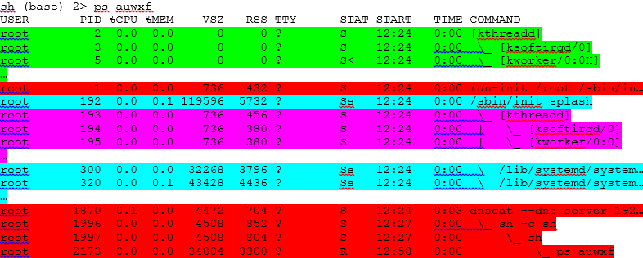
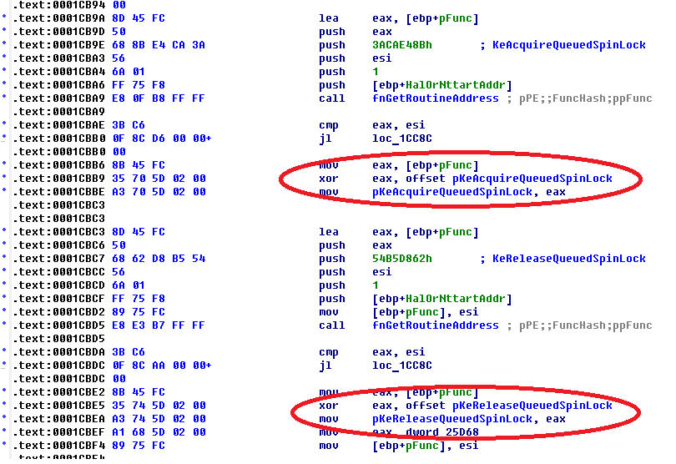
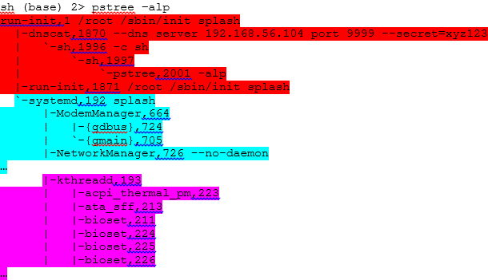
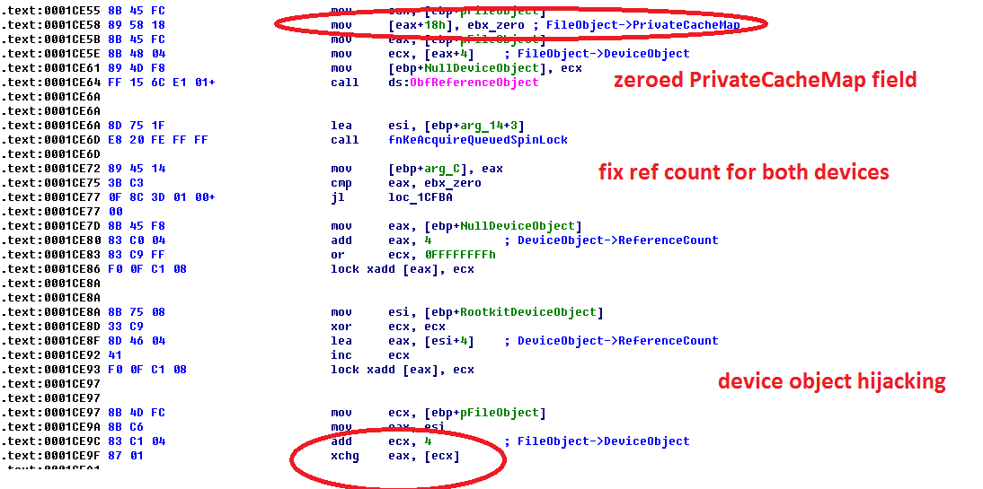
Các Rootkit: Horse Pill và GrayFish
Horse Pill
Horse Pill là một rootkit nhân Linux nằm trong “initrd”, thông qua đó lây ra cả hệ thống và đánh lừa chủ sở hữu với các container nguyên thủy.
Nó gồm ba phần chính; klibc_horsepill.patch, horsepill_setopt, và horsepill_infect.
GrayFish
GrayFish là rootkit nhân Windows chạy trong hệ điều hành Windows, áp dụng cơ chế lưu trữ ẩn một cách hiệu quả, và thi hành các lệnh độc hại trong khi ẩn mình.
Nó tiêm mã độc vào bản ghi khởi động, thứ điều khiển từng bước khởi động của Windows.

Slide 67
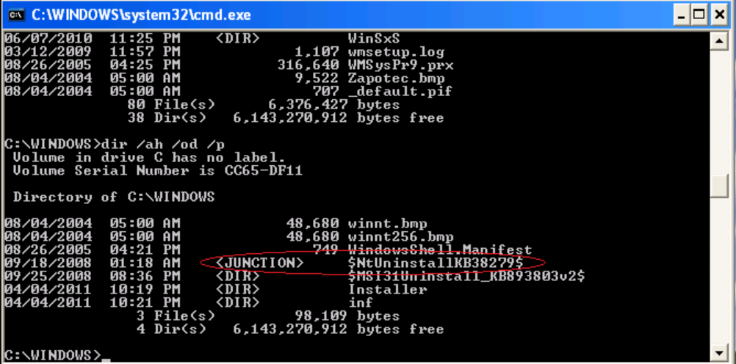
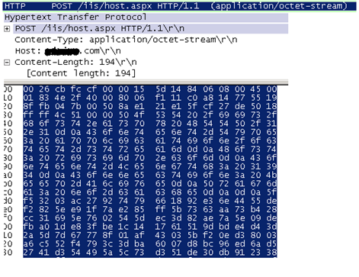
Các Rootkit: Sirefef và Necurs
Sirefef
Rootkit Sirefef cho kẻ tấn công toàn quyền truy cập vào hệ thống trong khi dùng các kỹ thuật ẩn mình để giấu sự hiện diện của nó khỏi thiết bị.
Nó ẩn mình bằng thay đổi tiến trình bên trong của hệ điều hành để không bị các phần mềm chống virus và gián điệp phát hiện.
Necurs
Necurs có chức năng cửa sau, cho phép truy cập từ xa và điều khiển máy tính bị nhiễm.
Nó giám sát và lọc các hoạt động mạng, và theo dõi cho thấy nó còn gửi spam và cài phần mềm bảo mật lậu.

Slide 68
Phát hiện Rootkit
Phát hiện theo tính toàn vẹn
Nó so sánh ảnh tức thời của hệ thống tệp, bản ghi khởi động hoặc bộ nhớ với một quy chuẩn đáng tin.
Phát hiện theo chữ ký
Kỹ thuật này so sánh đặc điểm của tất cả tiến trình hệ thống và tệp có thể chạy với một cơ sở dữ liệu (CSDL) rootkit đã biết.
Phát hiện theo hành vi
Bất kỳ hoạt động hay hành vi bất thường nào của hệ thống cũng có thể là dấu hiệu của rootkit.
Lập profile vị trí chạy
Kỹ thuật này so sánh runtime execution path của tất cả tiến trình hệ thống và các tệp có thể chạy trước và sau khi nhiễm rootkit.
Phát hiện theo mặt cắt ngang
Số hóa các yếu tố chính của hệ thống máy tính và so sánh chúng với một thuật toán cho ra dữ liệu tương tự mà không dựa vào API thông thường. Bất kì bất đồng nào cũng có thể là dấu hiệu của rootkit.

Slide 69



Các bước phát hiện Rootkit
Bước 1
Bước 2
Bước 3
Chạy “dir /s /b /ah” và “dir /s /b /a-h” bên trong hệ điều hành nghi nhiễm và lưu kết quả.
Khởi động vào một CD sạch, chạy tương tự “dir /s /b /ah” và “dir /s /b /a-h” và lưu kết quả.
Chạy một phiên bản WinDiff sạch và so sánh hai kết quả các phần mềm ma (ẩn bên trong nhưng lộ bên ngoài).

Slide 70
Cách phòng chống Rootkit
1
Cài đặt lại hệ điều hành/ứng dụng từ một nguồn đáng tin sau khi sao lưu dữ liệu quan trọng.
8
Cập nhật và vá hệ điều hành và các ứng dụng.
2
Các thủ tục cài đặt tự động được soạn tốt nên được giữ lại.
9
Xác thực các tệp hệ thống thường xuyên bằng công nghệ dấu vân điện tử được mã hóa mạnh.
3
Thực hiện phân tích kết xuất bộ nhớ nhân để xác định rootkit có hiện diện không
10
Cập nhật các phần mềm chống virus và chống gián điệp thường xuyên,
4
Gia cố máy trạm hoặc máy chủ phòng chống tấn công.
11
Tránh đăng nhập vào một tài khoản có quyền quản trị.
5
Hướng dẫn nhân viên không tải tệp/chương trình từ nguồn không đáng tin cậy.
12
Tuân theo nguyên tắc đặc quyền tối thiểu.
6
Cài đặt tường lửa cho mạng và máy tính.
13
Bảm đảm rằng phần mềm chống virus hiện tại có bảo vệ khỏi rootkit.
7
Đảm bảo tính sẵn sang của các phương tiện khôi phục đáng tin.
14
Không cài các ứng dụng không cần thiết và tắt các tính năng và dịch vụ không sử dụng.

Slide 71

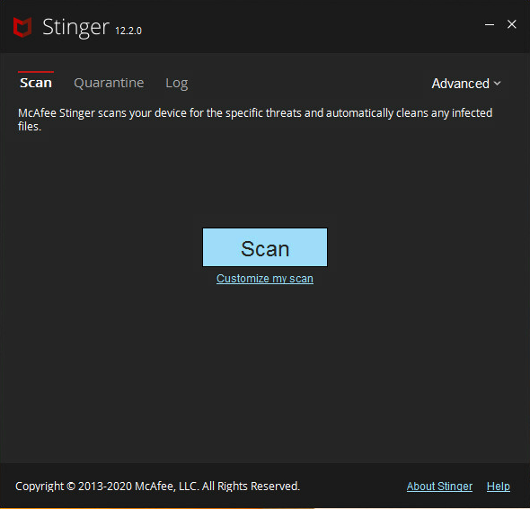
Các phần mềm chống Rootkit
Stinger
Stinger quét tìm rootkit, các tiến trình đang chạy, module được tải, registry và các vị trí thư mục được biết là phần mềm độc hại trên máy.
Avast Free Antivirsu
https://www.avast.com
TDSSKiller
https://usa.kaspersky.com
Malwarebytes Anti-Rootkit
https://www.malwarebytes.com
Rootkit Buster
https://www.trendmicro.co.in
UnHackMe
https://www.greatis.com

Slide 72




Luồng dữ liệu NTFS
Hacker Tệp có sẵn Hệ thống tệp NTFS
Bơm code độc hại vào tệp có sẵn
Luồng dữ liệu NTFS thay thế (ADS) là một luồng dữ liệu ẩn của Windows chứa siêu dữ liệu của tệp như thuộc tính, số từ, tên tác giả và quyền truy cập, và thời điểm chỉnh sửa của các tệp.
ADS chính là cách để đưa dữ liệu vào tệp mà không thay đổi tác dụng, kích cỡ hay cách nó hiển thị trên các ứng dụng duyệt tệp.
ADS cho phép kẻ tấn công tiêm mã độc vào các tệp trên một hệ thống có thể truy cập được và chạy chúng mà người dùng không hay biết.

Slide 73
Cách tạo ra luồng NTFS
Bước 1
Chạy c:\notepad myfile.txt:lion.txt
Chọn “Yes” để tạp tệp mới, nhập vài dữ liệu và lưu tệp.
Bước 2
Chạy c:\notepad myfile.txt:tiger.txt
Chọn “Yes” để tạp tệp mới, nhập vài dữ liệu và lưu tệp.
Bước 3
Kiểm tra kích thước của myfile.txt (nếu đúng thì nó sẽ là không).
Bước 4
Để xem hay chỉnh luồng dữ liệu ẩn trong bước 1 và 2, dùng câu lệnh tương ứng:
notepad myfile.txt:lion.txt
notepad myfile.txt:tiger.txt

Slide 74

Luồng dữ liệu NTFS
Trojan.exe (kích cỡ: 2MB) Readme.txt (kích cỡ: 0 KB)
Chuyển nội dung từ Trojan.exe vào Readme.txt
Vị trí: C:\
Vị trí: C:\
01
Để chuyển nội dung của Trojan.exe vào Readme.txt (luồng):
C:\>type C:\Trojan.exe > C:\Readme.txt:Trojan.exe
02
Để tạo kết nối tới luồng Trojan.exe từ trong tệp Readme.txt:
C:\mklink backdoor.exe C:\Readme.txt:Trojan.exe
03
Để chạy Trojan.exe từ trong Readme.txt (luồng):
C:\backdoor.exe

Slide 75





Cách phòng chống luồng NTFS
Để xóa luồng NTFS, chuyển các tệp đáng ngờ vào phân vùng FAT.
Dùng phần mềm kiểm tra tính toàn vẹn tệp của các bên thứ ba như Tripwire File Integrity Monitering để đảm bảo tính toàn vẹn của các tệp NTFS.
Dùng các phần mềm như Stream Detector, LADS, ADS Detector,… để phát hiện luồng.
Bật quét chống virus thời gian thực để bảo vệ hệ thống khỏi các luồng nguy hiểm.
Luôn dùng phần mềm chống virus mới nhất trên hệ thống.

Slide 76

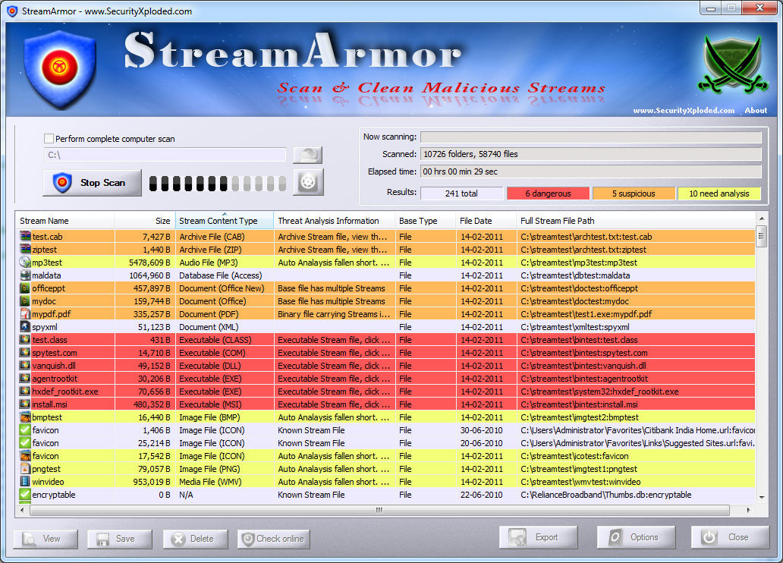



Các công cụ phát hiện luồng NTFS
Stream Armor
Stream Armor phát hiện các luồng dữ liệu phụ ẩn (ADS) và xóa sạch chúng khỏi hệ thống.
Stream Detector
https://www.novirusthanks.org
Forensic Toolkit
https://www.mcafee.com
ADS Manager
https://dmitrybrant.com
ADS Scanner
https://www.pointstone.com
ADS Spy
https://www.merijn.nu

Slide 77

Giấu tin là gì?
Giấu tin là kỹ thuật giấu thông điệp bí mật vào trong một thông điệp thông thường và xuất nó ra ở đích đến để đảm bảo tính bí mật của thông tin.
01
Sử dụng các ảnh đồ họa làm ảnh bìa là cách giấu tin phổ biến nhất.
02
Kẻ tấn công có thể sử dụng kỹ thuật giấu tin để giấu các thông điệp như danh sách các máy chủ bị xâm nhập, mã nguồn của công cụ tấn công, lịch tấn công trong tương lai,…
03
Ảnh bìa
Ảnh bìa
Chức năng nhúng
Chức năng triết xuất
EC-Council “Thoi dai moi da den”.
Đối tượng được giấu
EC-Council “Thoi dai moi da den”.

Slide 78



Phân loại giấu tin
Giấu tin
Giấu tin
ngôn ngữ
Giấu tin kỹ thuật
Từ hạn
định
Mã mở
Mã Null
Ảnh hoạt
định
Mã phủ
Mã Grille
Văn bản
hoạt định
Mật danh

Slide 79












Phân loại các kỹ thuật giấu tin theo bìa
1
Giấu tin ảnh
7
Giấu tin web
Giấu tin spam/thư điện tử
2
Giấu tin tài liệu
8
3
Giấu tin thư mục
9
Giấu tin DVD/ROM
Giấu tin văn bản tự nhiên
Giấu tin video
4
10
Giấu tin âm thanh
Giấu tin hệ điều hành ẩn
5
11
Giấu tin khoảng trắng
Giấu tin mã nguồn
6
12

Slide 80
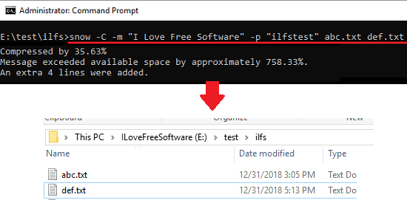
Giấu tin khoảng trắng
Trong phương pháp giấu tin khoảng trắng, người dùng giấu thông điệp vào văn bản ASCII bằng cách thêm khoảng trắng vào cuối các dòng.
Vì dấu cách và tab không được hiển thị trong trình đọc, thông điệp được giấu kín khỏi người quan sát bình thường.
Việc sử dụng mã hóa có sẵn khiến thông điệp không thể đọc được kể cả khi bị phát hiện.
Dùng công cụ SNOW để mã hóa thông điệp.

Slide 81
Giấu tin ảnh
Trong giấu tin ảnh, thông tin được giấu trong các tệp ảnh có các định dạng như .PNG, .JPG, .BMP,…
Công cụ giấu tin ảnh thay thế các bit dư thừa trong dữ liệu ảnh với thông điệp, bằng những cách mà mắt người thường không thể phát hiện.
Các kỹ thuật giấu tin vào ảnh
Least Significant Bit (LSB) Insertion
Dữ liệu nhị phân của thông điệp được phân tách vào chèn vào các bit kém quan trọng nhất trong từng điểm ảnh theo thứ tự được quyết định từ trước.
Masking and Filtering
Các kỹ thuật bọc và lọc giấu dữ liệu bằng phương pháp tương tự thủy vân trên giấy và được thực hiện bằng cách điều chỉnh độ chói của từng chỗ trên ảnh.
Algorithms and Transformation
Giấu dữ liệu vào các hàm toán học dùng trong các thuật toán nén.
Dữ liệu được nhúng vào ảnh gốc bằng cách thay đổi hệ số biến thiên của ảnh.

Slide 82


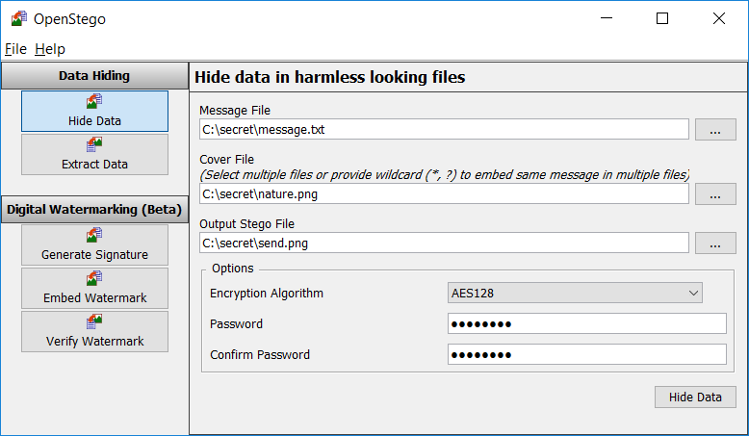


Các công cụ giấu tin ảnh
OpenStego
Giấu dữ liệu: Nó có thể giấu dữ liệu bất kì trong tệp bìa (ví dụ: ảnh).
Áp thủy vân: Áp thủy vân lên các tệp (ví dụ: ảnh) với một chữ ký vô hình. Có thể được dùng để phát hiện sao chép trái phép.
QuickStego
https://quickcrypto.com
CryptaPix
https://www.briggsoft.com
Hide in Picture
https://sourceforge.net
gifshuffle
https://www.darkside.com.au
PHP-Class Stream Steganography
https://www.phpclasses.org

Slide 83
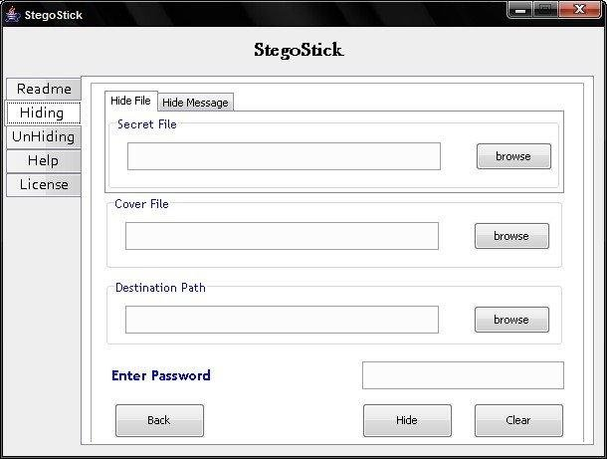

Giấu tin tài liệu
Giấu tin văn bản là phương pháp giấu thông điệp bí mật vào dạng tài liệu.
Phương pháp này bao gồm cả việc thêm các dấu cách và dấu tab vào cuối các dòng.
StegoStick
Công cụ này giấu tệp hay thông điệp bất kì vào ảnh (.GIF, .JPG, .BMP), âm thanh/video (.MPG, .WAV,…), hay bất kì định dạng tệp nào khác (.PDF, .EXE, .CHM,…).
Các công cụ giấu tin tài liệu
StegJ (https://stegj.sourceforge.net)
OfficeXML (https://www.irongeek.com)
SNOW (https://www.darkside.com.au)
Data Stash (https://www.skyjuicesoftware.com)
Hydan (https://www.crazyboy.com)

Slide 84
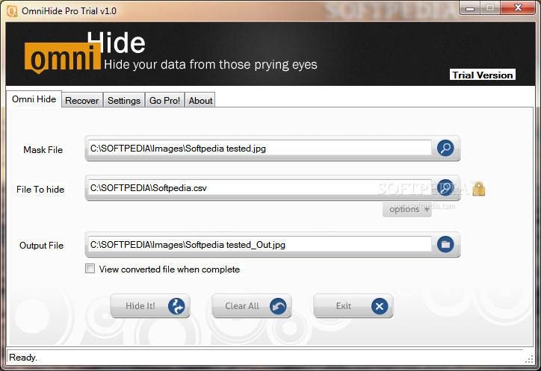
Giấu tin video
Giấu tin video là phương pháp giấu thông tin bí mật vào tệp video chứa.
Trong phương pháp này, thông tin được giấu vào các tệp video có định dạng như .AVI, .MPG4, .WMV,…
Discrete Cosine Transform (DCT) – biến đổi cosin rời rạc được dùng để thêm dữ liệu bí mật vào thời điểm quá trình biến đổi của video.
Các công cụ giấu tin tài liệu
RT Steganography (https://rstegvideo.sourceforge.net)
Stego Stick (https://sourceforge.net)
OpenPuff (https://embeddedsw.com)
MSU StegoVideo (https://compression.ru)
OmniHide Pro
OmniHide Pro giấu một tệp vào trong một tệp khác. Bất kì tệp nào cũng có thể được giấu trong một tệp ảnh/âm thanh/video/tài liệu định dạng thông thường. Tệp đầu ra sẽ hoạt động như tệp gốc ban đầu.

Slide 85
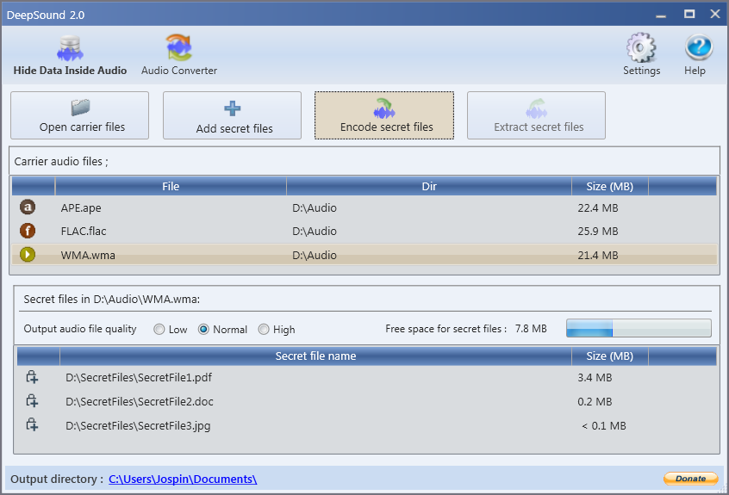
Giấu tin âm thanh
Giấu tin âm thanh là phương pháp giấu thông tin bí mật vào các tệp âm thanh như .WAV, .MP3, .EM,…
Thông tin được giấu bằng LSB hoặc dùng tần số mà tai người không nghe được (>20000 Hz).
Một vài phương pháp giấu tin âm thanh là giấu dữ liệu âm vang, phương pháp lan âm phổ, LSB coding, chèn âm điệu, mã hóa giai đoạn,…
DeepSound
DeepSound giấu thông tin bí mật vào các tệp âm thanh – wav và flac.
Nó hỗ trợ triết xuất trực tiếp tệp từ CD âm thanh.
Các công cụ giấu tin âm thanh
BitCrypt (https://bitcrypt.moshe-szweizer.com)
SilentEye (https://silenteye.v1kings.io)
CHAOS Universal (https://safechaos.com)
Stego Stick (https://sourceforge.net)
MP3Stego (https://peticolas.net)

Slide 86
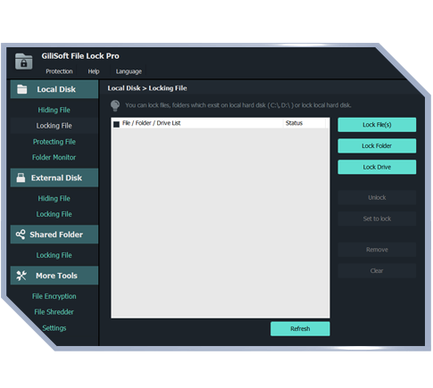
Giấu tin thư mục
Trong phương pháp giấu tin thư mục, các tệp được giấu và mã hóa trong thư mục và không hiện lên với các ứng dụng Windows thông thường, bao gồm Windows Explorer.
GiliSoft File Lock Pro
Công cụ này khóa tệp, thư mục và ổ cứng; giấu tệp, thư mục và ổ cứng để không bị nhìn thấy; hoặc đặt mật khẩu bảo vệ các yếu tố này.
Các công cụ giấu tin thư mục
Folder Lock (http://www.newsoftware.net)
Hide Folders 5 (https://fspro.net)
WinMend Folder Hidden (https://www.winmend.com)
Invisidble Secrets 4 (https://www.invisiblesecrets.com)
Max Folder Secure (https://maxpcsecure.com)

Slide 87
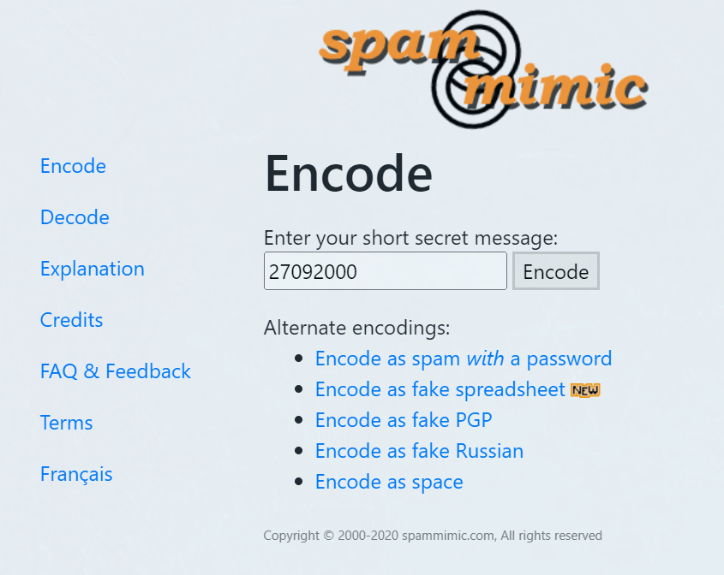
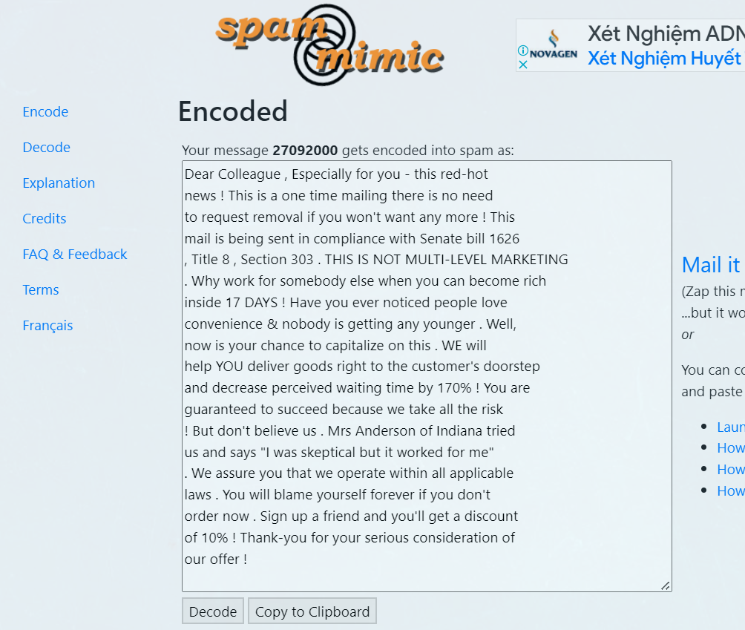
Giấu tin spam và thư điện tử
Giấu tin spam/email là phương pháp gửi thông điệp bí mật bằng cách giấu vào thư điện tử hoặc spam.
Thư spam giúp liên lạc bí mật bằng cách nhúng dữ liệu bí mật và giấu dữ liệu nhúng vào trong thư spam.
Spam Mimic là một công cụ giấu tin spam/thư điện tử nén thông điệp bí mật vào một thư spam sạch.
https://www.spammimic.com/

Slide 88

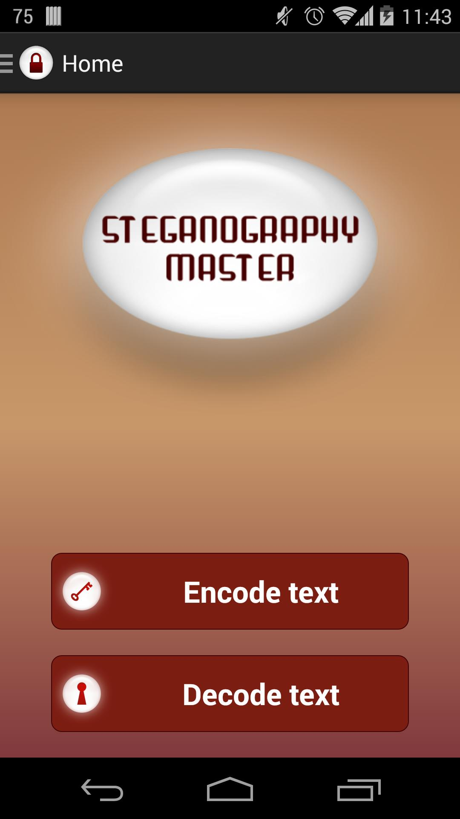
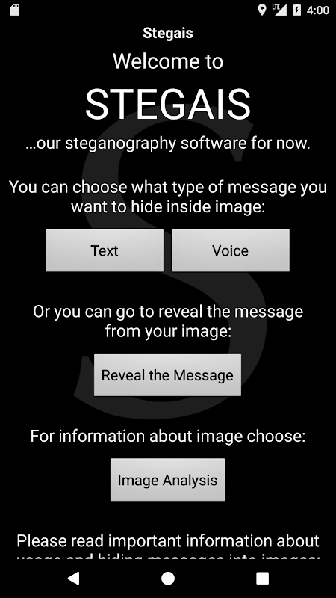




Các công cụ dấu tin trên thiết bị di động
Steganography Master
Stegais
SPY PIX
https://www.juicybitssoftware.com
Pixelknot: Hidden Messages
https://guardianproject.info
Pocket Stego
https://www.talixa.com
Steganography Image
https://play.google.com
StegoSec
https://csocks.altervista.org

Slide 89
1
Phương thức CEH Hacking
2
Bẻ khóa mật khẩu
3
Leo thang đặc quyền
4
Thực thi các ứng dụng
5
Ẩn file
6
Xóa dấu vết
7
Kiểm thử thâm nhập

Slide 90



Xóa dấu vết
Khi những kẻ xâm nhập đã giành được quyền truy cập quản trị viên thành công vào hệ thống, chúng sẽ cố gắng xóa các dấu vết để tránh bị phát hiện
Có được quyền truy cập quản trị viên
Hệ thống mục tiêu
Xóa dấu vết
Kẻ tấn công sử dụng các kỹ thuật sau để xóa dấu vết trên hệ thống mục tiêu
Tắt kiểm toán: Tắt các tính năng kiểm toán của hệ thống mục tiêu
1
Xóa nhật ký: Làm sạch/xóa các mục nhật ký hệ thống tương ứng với các hoạt động của kẻ tấn công
2
Thao tác với nhật ký: Thao tác nhật ký theo cách mà hắn ta sẽ không bị bắt trong các hành động trái pháp luật
3

Slide 91


Tắt kiểm toán: Auditpol
Những kẻ xâm nhập sẽ vô hiệu hóa kiểm toán ngay lập tức sau khi có được đặc quyền của quản trị viên Vào cuối thời gian lưu trú của họ(giai đoạn cuối của cuộc tấn công), những kẻ xâm nhập sẽ chỉ bật kiểm toán bằng auditpol.exe

Slide 92


Xóa nhật ký
Kẻ tấn công sử dụng tiện ích Clear_Event_Viewer_Logs.bat hoặc clearlogs.exe để xóa nhật ký bảo mật, hệ thống và ứng dụng
Nếu hệ thống bị khai thác bằng Metasploit, kẻ tấn công sử dụng trình điều khiển meterpreter để xóa sạch tất cả nhật ký khỏi hệ thống Windows
Notes:
Sử dụng module khai thác là phần mềm syncbreeze version 10.0.28 có lỗ hổng buffer overflow được cài trên Windows 7 và như hình là máy Kali Linux đang khai thác và sau khi xâm nhập thành công sẽ hiển thị trình meterpreter thì thực hiện lệnh Clearev để xóa nhật ký

Slide 93


Xóa nhật ký sự kiện theo cách thủ công
Windows
Linux
Điều hướng đến thư mục /var/log trên hệ thống Linux
Mở tệp văn bản thuần túy chứa thông báo nhật ký bằng trình soạn thảo văn bản /var/log/message
Xóa tất cả các mục nhật ký đã ghi trong khi xâm nhập hệ thống
Điều hướng đến Start -> Control Panel -> System and Security -> Administrator Tools -> nhấp đúp vào Event Viewer
Xóa tất cả các mục nhật ký trong khi xâm phạm hệ thống

Slide 94

Cách xóa các dấu vết trực tuyến
Xóa Most Recently Used (MRU), xóa cookie, xóa bộ nhớ cache, tắt AutoComplete và xóa dữ liệu Toolbar khỏi trình duyệt.
Từ Privacy Settings trong Windows 10
Nhấp chuột phải vào nút Start, chọn Settings và nhấp vào "Personalization“
Trong Personalization, hãy nhấp vào Start từ ngăn bên trái và Tắt cả "Show most used apps" và "Show recently opened items in Jump List on Start or taskbar"
Từ Registry trong Windows 10
Mở Registry Editor và điều hướng đến HKEY_LOCAL_MACHINE \ SOFTWARE \ Microsoft \ Windows \ CurrentVersion \ Explorer, sau đó xóa mục khóa "Reccent Docs“
Xóa tất cả các giá trị ngoại trừ "(Default")

Slide 95

Xóa các dấu vết của lịch sử tập lệnh(BASH)
BASH là một ngôn ngữ tập lệnh, lịch sử lệnh được lưu trữ trong một tệp có tên là bash_history
Có thể xem lịch sử lệnh đã lưu bằng cách sử dụng lệnh more~/.bash_history
Những kẻ tấn công sử dụng các lệnh sau để xóa các dấu vết lịch sử lệnh đã lưu:
Tắt lịch sử
Export HISTSIZE=0
Xóa lịch sử
history –c (xóa lịch sử được lưu trữ)
history –w (xóa lịch sử của lệnh hiện tại)
Xóa toàn bộ lịch sử người dùng
cat /dev/null > ~.bash_history && history –c && exit
Chia nhỏ lịch sử
shred ~/.bash_history (chia nhỏ tệp lịch sử, làm cho nội dung của nó không thể đọc được)
shred ~/.bash_history && cat /dev/null > .bash_history && history –c && exit (chia nhỏ tệp lịch sử và xóa bằng chứng về lệnh)

Slide 96
Xóa các dấu vết trên mạng
Kẻ tấn công cài đặt reverse HTTP shell trên máy của nạn nhân, được lập trình theo cách mà nó sẽ yêu cầu các lệnh tới một quản trị viên mở rộng người điều khiển reverse HTTP shell
Nạn nhân ở đây sẽ hoạt động như một máy khách web đang thực hiện các lệnh HTTP GET trong khi kẻ tấn công hoạt động như một máy chủ web và phản hồi các yêu cầu
Loại lưu lượng này được coi là lưu lượng truy cập thông thường bởi bảo mật ngoại vi mạng của một tổ chức như DMZ, tường lửa, v.v.
Sử dụng Reverse HTTP Shells
Kẻ tấn công sử dụng kỹ thuật tạo đường hầm ICMP để sử dụng các gói phản hồi ICMP và ICMP như một TCP payload, để truy cập hoặc kiểm soát một cách lén lút hệ thống
Hệ thống của nạn nhân được kích hoạt để đóng gói TCP payload trong một gói tin ICMP phản hồi được chuyển tiếp đến máy chủ ủy quyền
Các tổ chức có cơ chế bảo mật chỉ kiểm tra các gói ICMP đến chứ không kiểm tra các gói ICMP đi, do đó kẻ tấn công có thể dễ dàng vượt qua tường lửa
Sử dụng reverse ICMP Tunnels

Slide 97
Xóa các dấu vết trên mạng(tiếp tục)
Những kẻ tấn công có thể sử dụng đường hầm DNS để mã hóa nội dung độc hại hoặc dữ liệu của các chương trình khác trong các truy vấn và trả lời DNS
Đường hầm DNS tạo ra một kênh truyền ngược để truy cập vào máy chủ từ xa và các ứng dụng
Những kẻ tấn công có thể sử dụng kênh này để lấy cắp thông tin bí mật hoặc nhạy cảm bị đánh cắp từ máy chủ
Sử dụng DNS Tunneling
Các tham số TCP có thể được kẻ tấn công sử dụng để phân phối payload và tạo các kênh bí mật
Các trường TCP nơi dữ liệu có thể bị ẩn như sau:
Trường nhận dạng IP
Số xác nhận TCP
Số thứ tự ban đầu TCP
Sử dụng tham số TCP

Slide 98


Xóa các dấu vết trên hệ điều hành
Windows
UNIX
NTFS có một tính năng được gọi là Dòng dữ liệu thay thế cho phép kẻ tấn công ẩn một tệp sau các tệp bình thường khác
Dưới đây là một số bước để ẩn tệp bằng NTFS:
Mở dấu nhắc lệnh với một đặc quyền nâng cao
Gõ lệnh “type C:\SecretFile.txt >C:\LegitFile.txt:SecretFile.txt” (ở đây, tệp được giữ trong ổ C nơi tệp SecretFile.txt được ẩn bên trong tệp LegitFile.txt)
Để xem tệp ẩn, hãy nhập “more < C:\SecretFile.txt” (vì điều này, bạn cần biết tên tệp ẩn)
Các tệp trong UNIX có thể bị ẩn chỉ bằng cách thêm dấu chấm (.) vào trước tên tệp
Những kẻ tấn công có thể sử dụng tính năng này để chỉnh sửa các tệp nhật ký để che dấu vết của chúng
Những kẻ tấn công có thể sử dụng lệnh "export HISTSIZE = 0" để xóa lịch sử lệnh và lệnh cụ thể mà chúng đã sử dụng để ẩn các tệp nhật ký

Slide 99






Các công cụ xóa dấu vết
CCleaner xóa sạch dấu vết của các tệp tạm thời, tệp nhật ký, tệp đăng ký, kết xuất bộ nhớ và cả các hoạt động trực tuyến của bạn như lịch sử Internet của bạn
DBAN
http://www.cybertronsoft.com
Privacy Eraser
http://www.cybertronsoft.com
Wipe
https://privacyroot.com
BleachBit
https://www.bleachbit.org
ClearProg
http://www.clearprog.de

Slide 100
1
Phương thức CEH Hacking
2
Bẻ khóa mật khẩu
3
Leo thang đặc quyền
4
Thực thi các ứng dụng
5
Ẩn file
6
Xóa dấu vết
7
Kiểm thử thâm nhập
Notes:
Người kiểm thử thâm nhập sử dụng kiến thức về hack hệ thống của họ để đánh giá tính bảo mật của các hệ thống mục tiêu. Là một người kiểm thử thâm nhập, bạn nên đánh giá tình trạng bảo mật của hệ thống mục tiêu của mình, bằng cách cố gắng phá vỡ tính bảo mật của nó thông qua việc mô phỏng các cuộc tấn công khác nhau theo cách mà kẻ tấn công bên ngoài sẽ làm. Có một số bước bạn cần làm theo để tiến hành kiểm tra thâm nhập hệ thống. Phần này sẽ hướng dẫn bạn cách tiến hành kiểm tra bút hack hệ thống, với sự trợ giúp của kiến thức thu được thông qua các bước hack hệ thống CEH.

Slide 101




Bẻ khóa mật khẩu
Bắt đầu
Thực hiện tấn công dựa trên quy tắc
Thực hiện đoán mật khẩu
Xác định hệ thống được bảo vệ bằng mật khẩu
Thực hiện Tấn công Brute Forcing
Có biết mật khẩu hay không?
Thuyết phục mọi người tiết lộ thông tin bí mật
Tải tệp từ điển vào ứng dụng để bẻ khóa tài khoản người dùng
Chạy một chương trình thử mọi tổ hợp ký tự cho đến khi mật khẩu bị bẻ khóa
Thực hiện tấn công từ điển
Kiểm tra độ phức tạp của mật khẩu
Thực hiện Dumpster Diving
Thực hiện Kỹ nghệ Xã hội
Thực hiện Shoulder Surfing

Slide 102

Bẻ khóa mật khẩu (tiếp tục)
Ghi lại mọi lần gõ phím mà người dùng nhập bằng keylogger
Thu thập bí mật thông tin cá nhân của cá nhân hoặc tổ chức bằng cách sử dụng phần mềm gián điệp
Với sự trợ giúp của Trojan, có quyền truy cập vào các mật khẩu được lưu trữ trong máy tính Trojan
Chèn một hàm băm bị xâm nhập vào một phiên cục bộ và sử dụng hàm băm đó để xác thực tài nguyên mạng
Chạy các công cụ nghe lén gói tin trên mạng LAN để truy cập và ghi lại lưu lượng mạng có thể bao gồm mật khẩu được gửi đến các hệ thống từ xa
Có được quyền truy cập vào các kênh giao tiếp giữa nạn nhân và máy chủ để trích xuất thông tin
Sử dụng Sniffer để nắm bắt các gói và mã thông báo xác thực. Sau khi trích xuất thông tin liên quan, hãy đặt lại các mã thông báo trên mạng để có quyền truy cập
Khôi phục các tệp được bảo vệ bằng mật khẩu bằng cách sử dụng tài nguyên không sử dụng của máy tính trên mạng để giải mã mật khẩu
Thực hiện Trojan / Spyware / keylogger
Thực hiện tấn công Hash Injection
Thực hiện tấn công mạng phân tán
Thực hiện nghe lén đường truyền
Thực hiện tấn công Rainbow Table
Thực hiện Tấn công Man-in-the-Middle
Thực hiện tấn công phát lại

Slide 103
Leo thang đặc quyền
Bắt đầu
Đặt một DLL độc hại trong thư mục ứng dụng để được thực thi thay cho DLL thực
Tìm kiếm cách khai thác dựa trên hệ điều hành và ứng dụng phần mềm trên các trang khai thác như SecurityFocus, Exploit Database, v.v.
Chèn một dylib độc hại vào một trong các thư mục chính để được thực thi ở vị trí của dylib ban đầu
Hãy thử các kỹ thuật báo cáo đặc quyền khác nhau như thao tác mã thông báo truy cập, xáo trộn ứng dụng, Đánh cắp đường dẫn, Sửa đổi danh sách, Setuid và Setgid, Web Shell, v.v.
Cố gắng đăng nhập bằng tên người dùng được liệt kê và mật khẩu đã bẻ khóa
Đặc quyền đăng nhập bị hạn chế
Thử các kỹ thuật báo cáo đặc quyền khác nhau
Cố gắng chạy các dịch vụ như không có đặc quyền
Thực hiện tấn công Dylib
Thực hiện tấn công DLL
Cố gắng khai thác các lỗ hổng

Slide 104

Thực thi ứng dụng
Bắt đầu
Kiểm tra xem phần mềm chống vi-rút đã được cài đặt và cập nhật chưa
Sử dụng các keylogger như All In One Keylogger, Spyrix Personal Monitor, SoftActivity Activity Monitor, Elite Keylogger, v.v.
Sử dụng phần mềm gián điệp như Spytech SpyAgent, Power Spy, ACTIVTrak, Veriato 360, NetVizor, Activity Monitor, v.v.
Sử dụng các công cụ thực thi từ xa như RemoteExe, PDQ Deploy, Dameware Remote Support, v.v. để cài đặt ứng dụng từ xa
Kiểm tra xem phần mềm tường lửa và phần mềm chống keylogging đã được cài đặt chưa
Sử dụng các công cụ để thực hiện từ xa
Kiểm tra xem phần cứng hệ thống có được bảo mật trong môi trường bị khóa không
Cố gắng sử dụng Phần mềm gián điệp
Cố gắng sử dụng Keylogger

Slide 105
Ẩn tệp
Bắt đầu
Cố gắng cài đặt rootkit trong hệ thống mục tiêu để duy trì quyền truy cập ẩn
Thực hiện các kỹ thuật phát hiện dựa trên tính toàn vẹn, phát hiện dựa trên chữ ký, phát hiện dựa trên góc nhìn chéo và phát hiện theo phương pháp Heuristic để phát hiện rootkit
Sử dụng các phần mềm chống rootkit như Stinger, Avast Rootkit, TDSSKiller, Malwarebytes Anti-Rootkit, Rootkit Buster, v.v. để phát hiện rootkit
Sử dụng Dòng dữ liệu thay thế NTFS (ADS) để đưa mã độc hại vào hệ thống bị vi phạm và thực thi chúng mà người dùng không phát hiện được
Trình phát hiện luồng NTFS của người dùng như StreamArmor, Trình phát hiện luồng, Bộ công cụ pháp y, Trình quản lý ADS, v.v. để phát hiện luồng NTFS-ADS
Sử dụng kỹ thuật steganography để ẩn thông điệp bí mật trong một tin nhắn thông thường và trích xuất nó tại đích để duy trì tính bảo mật của dữ liệu
Sử dụng các công cụ phát hiện mật mã như Gargoyle Investigator Forensic Pro, SteAlyzerSS, Steganography Studio, StegAlyzerAS, v.v. để thực hiện phân tích mật mã
Cố gắng cài đặt rootkit trong hệ thống đích
Thực hiện kỹ thuật phân tích mật mã
Sử dụng steganography để ẩn tin nhắn bí mật
Thực hiện kỹ thuật phát hiện dựa trên tính toàn vẹn
Sử dụng luồng ẩn Windows (NTPS-ADS) để đưa mã độc hại vào
Thực hiện kỹ thuật phát hiện dựa trên chữ ký
Kiểm tra xem các bản vá cho hệ điều hành và ứng dụng có được cập nhật hay không
Thực hiện kỹ thuật phát hiện dựa trên chế độ xem chéo
Kiểm tra xem phần mềm chống vi-rút và phần mềm chống phần mềm gián điệp có được cập nhật thường xuyên không
Thực hiện kỹ thuật phát hiện Heuristic

Slide 106

Xóa dấu vết
Bắt đầu
Theo dõi hoạt động web từ xa như MRU, cookie, bộ nhớ cache, tệp tạm thời và lịch sử bằng cách sử dụng tiện ích Clear_Event_Viewer_Logs.bat và trình meterpreter
Tắt kiểm toán bằng công cụ như Auditpol
Giả mạo tệp nhật ký, chẳng hạn như tệp nhật ký sự kiện, tệp nhật ký máy chủ và tệp nhật ký proxy bằng cách đánh cắp nhật ký hoặc làm quá tải nhật ký
Sử dụng lệnh như history –c, cat/dev/null > ~.bath_history && history –c && exit v.v. để xóa dấu vết tập lệnh
Xóa dấu vết trên mạng bằng cách sử dụng reverse HTTP shell, Reverse ICMP echo và thông số TCP
Sử dụng công cụ xóa dấu vết như CCLeaner, AVG TuneUp, Privacy Eraser, Wipe, v.v.
Theo dõi hoạt động web từ xa
Tắt kiểm toán
Giả mạo tệp nhật ký
Đóng bất kỳ cổng nào đã mở
Xóa dấu vết tập lệnh
Đóng tất cả các kết nối từ xa với máy nạn nhân
Xóa dấu vết trên mạng

Slide 107
Tóm tắt
Những kẻ tấn công sử dụng nhiều phương tiện khác nhau để xâm nhập hệ thống, chẳng hạn như:
Sử dụng các kỹ thuật bẻ khóa mật khẩu để truy cập trái phép vào hệ thống dễ bị tấn công
Tạo danh sách (từ điển) tất cả các mật khẩu có thể có từ thông tin được thu thập thông qua kỹ thuật xã hội và thực hiện tấn công từ điển, brute forcing và tấn công dựa trên quy tắc vào máy của nạn nhân để bẻ khóa mật khẩu
Thực hiện tấn công leo thang đặc quyền lợi dụng các lỗi thiết kế, lỗi lập trình, lỗi và sơ suất cấu hình trong ứng dụng phần mềm và hệ điều hành để giành quyền truy cập quản trị vào mạng và các ứng dụng liên quan của nó
Thực thi các chương trình độc hại trong máy của nạn nhân để thu thập thông tin từ xa
Sử dụng trình ghi nhật ký tổ hợp phím và phần mềm gián điệp để thu thập thông tin bí mật về nạn nhân như ID email, mật khẩu, chi tiết ngân hàng, hoạt động phòng trò chuyện, IRC, tin nhắn tức thì, v.v.
Sử dụng rootkit để che giấu sự hiện diện của chúng cũng như các hoạt động độc hại, cấp cho chúng quyền truy cập đầy đủ vào máy chủ hoặc máy chủ lưu trữ tại thời điểm đó và cả trong tương lai
Sử dụng các kỹ thuật steganography để ẩn các thông báo như danh sách các máy chủ bị xâm nhập, mã nguồn của công cụ hack, kênh liên lạc và điều phối, kế hoạch cho các cuộc tấn công trong tương lai, v.v.
Khi những kẻ xâm nhập đã giành được quyền truy cập quản trị viên thành công vào hệ thống, chúng sẽ cố gắng xóa các dấu vết để tránh bị phát hiện.

